Slide 1



Photos prises par un amoureux de l’Alsace
pour le plaisir du partage
Pour voir la beauté du paysage, il faut le regarder avec le cœur...
L’instant
6
Chasseur d’exception

Slide 2
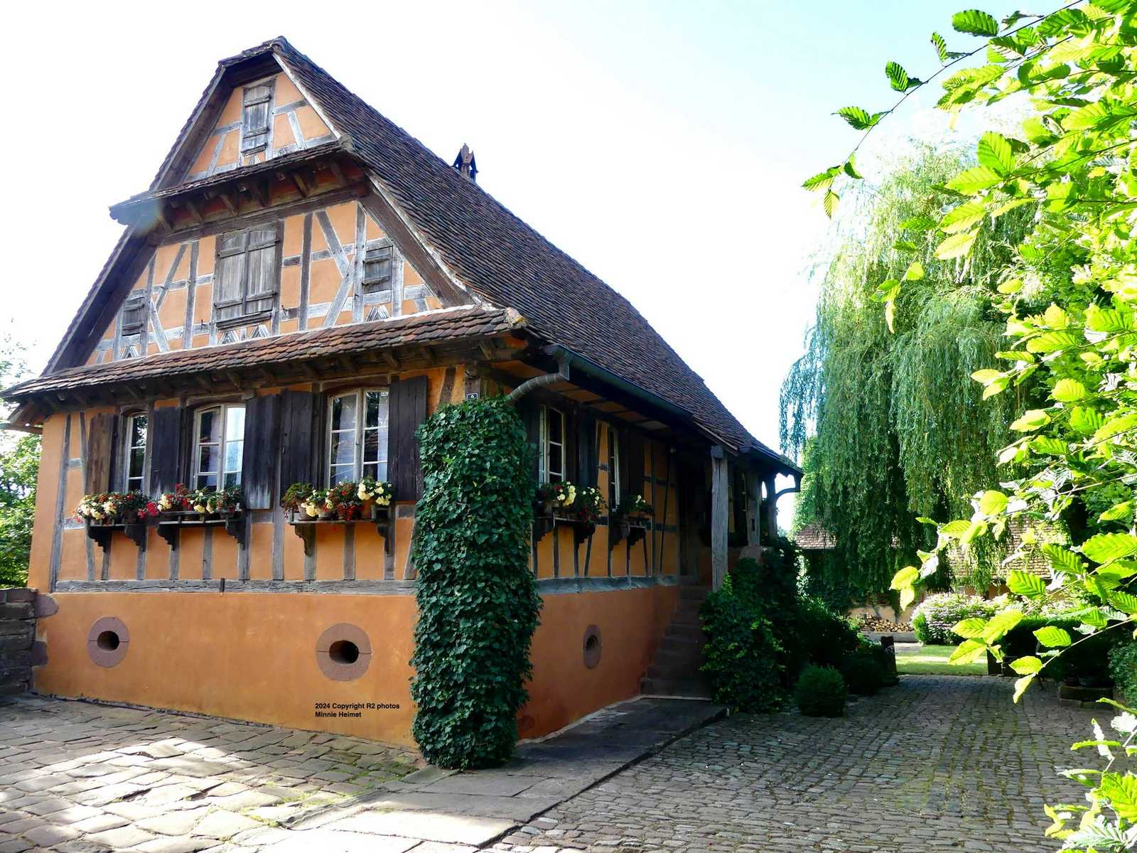
Alteckendorf

Slide 3
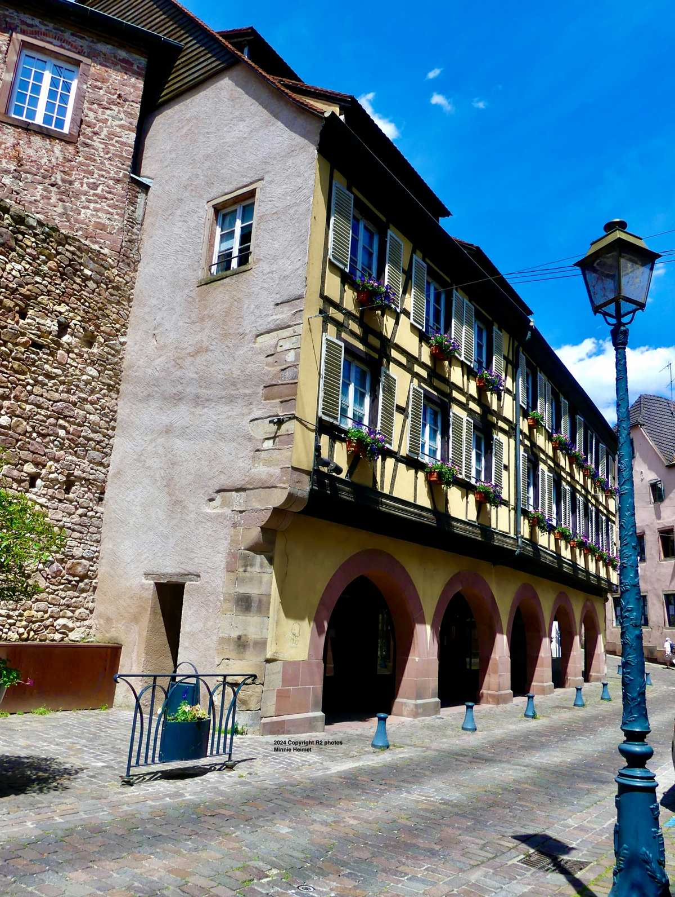
Barr

Slide 4
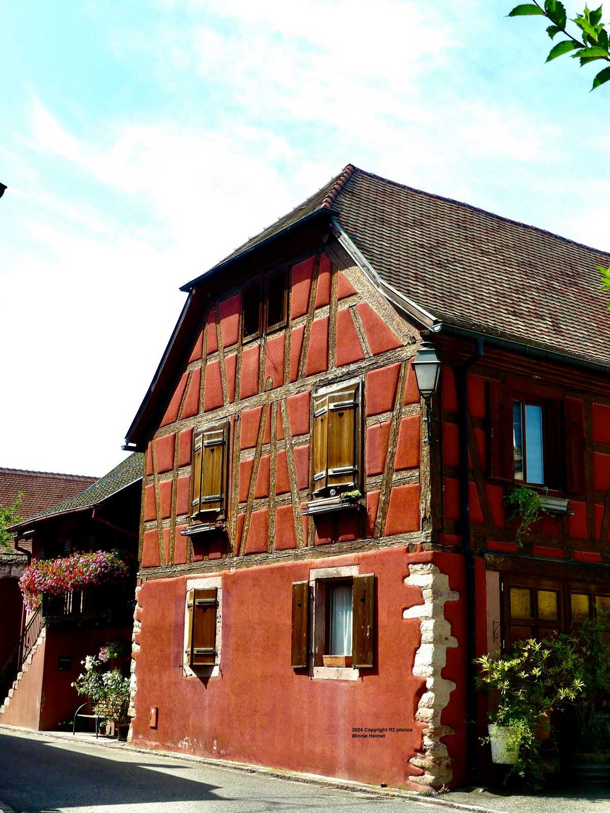
Bergheim

Slide 5
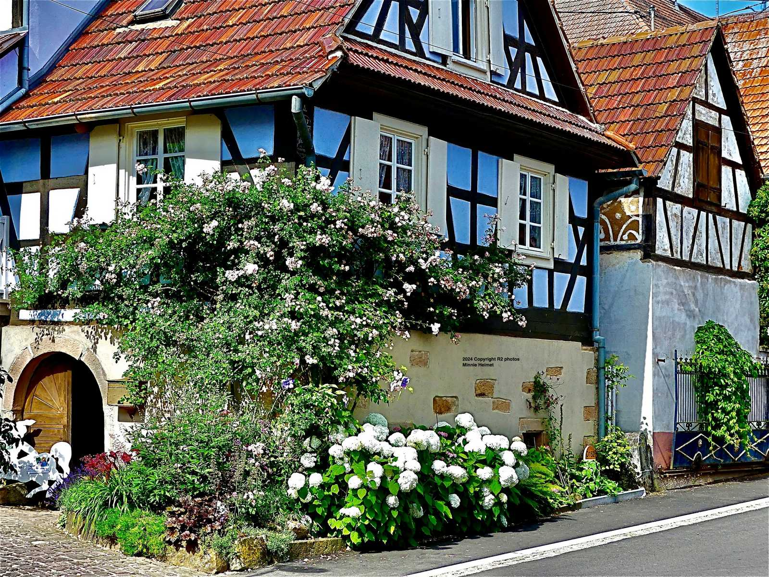
Birlenbachf

Slide 6
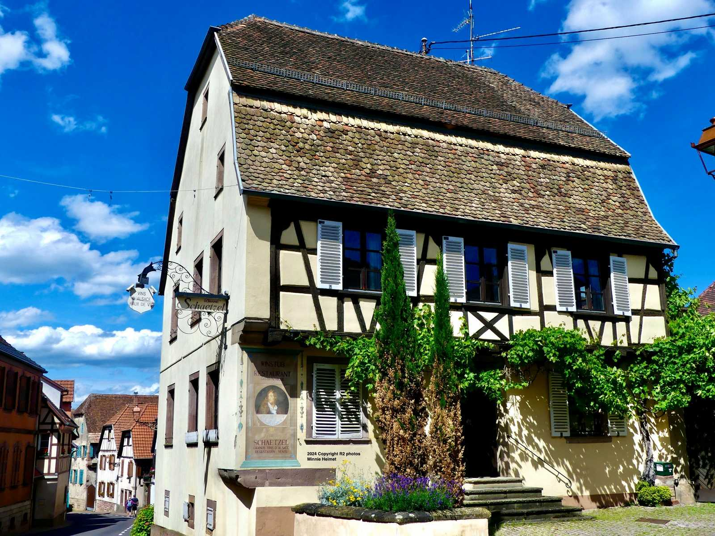
Boersch

Slide 7
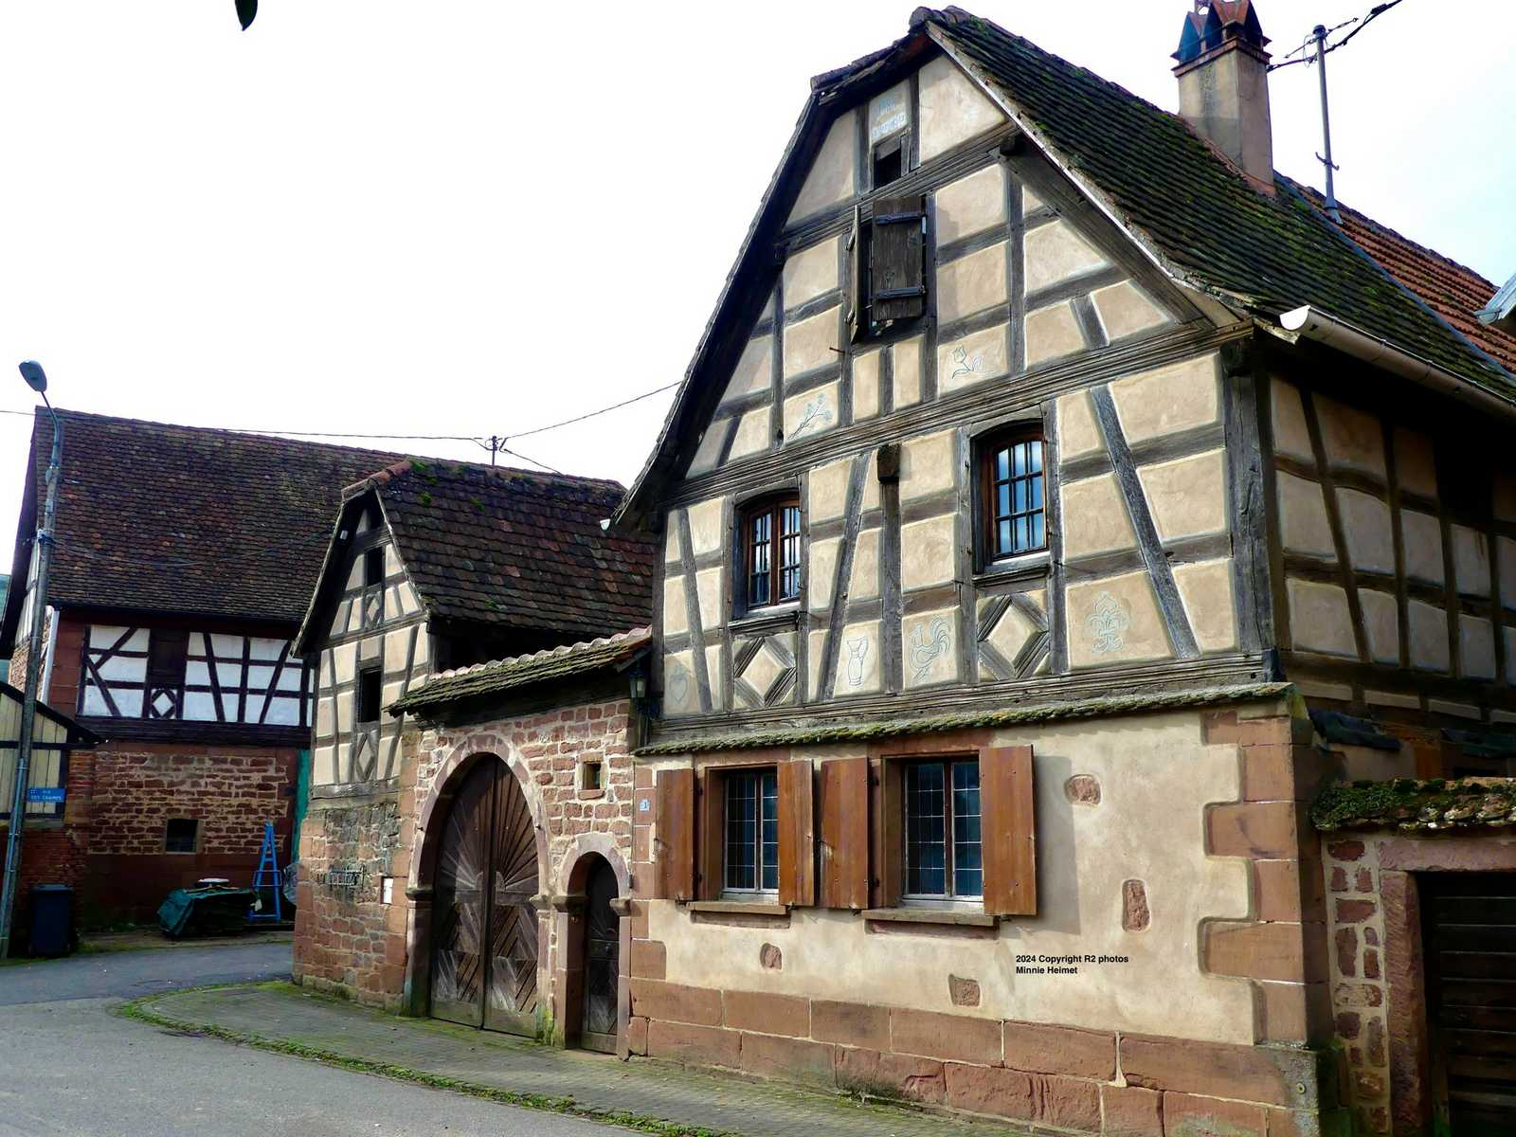
Bosselshausen

Slide 8
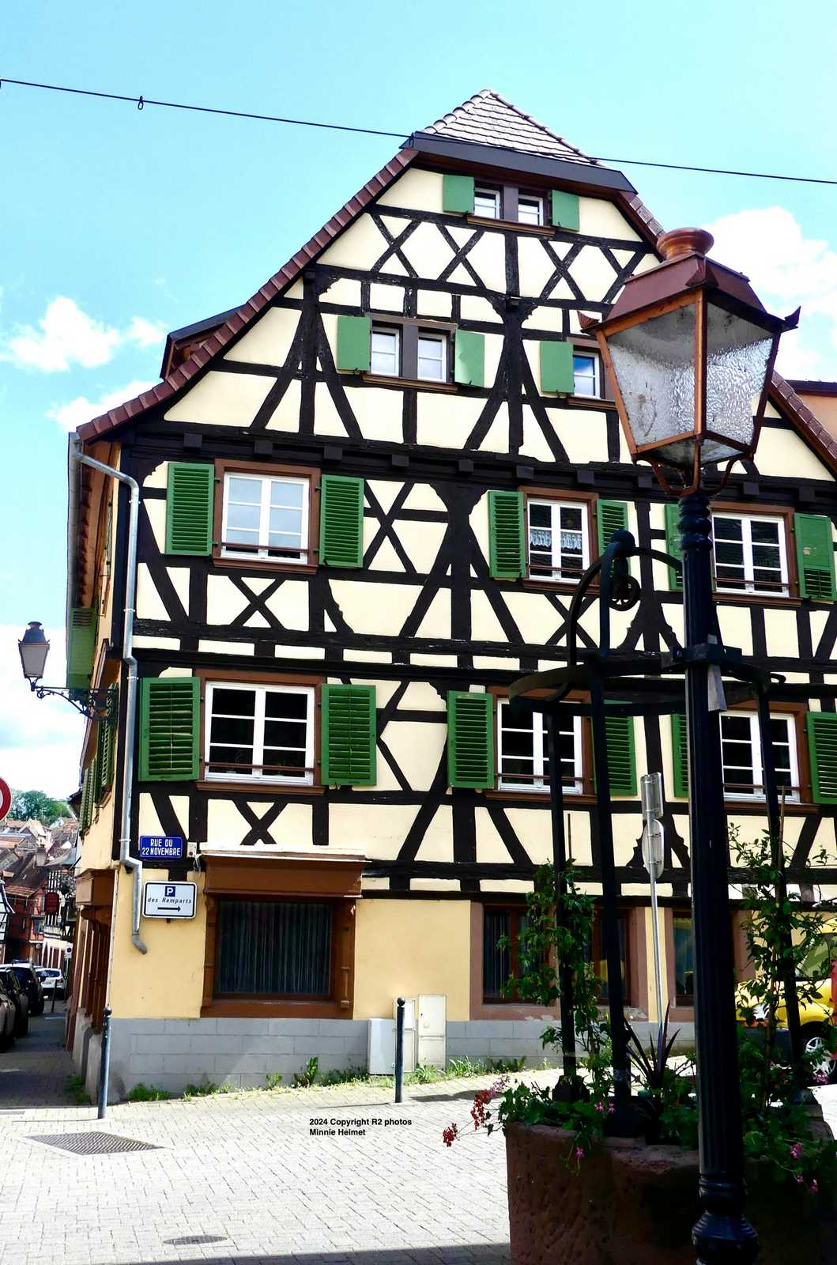
Bouxwiller (67)

Slide 9
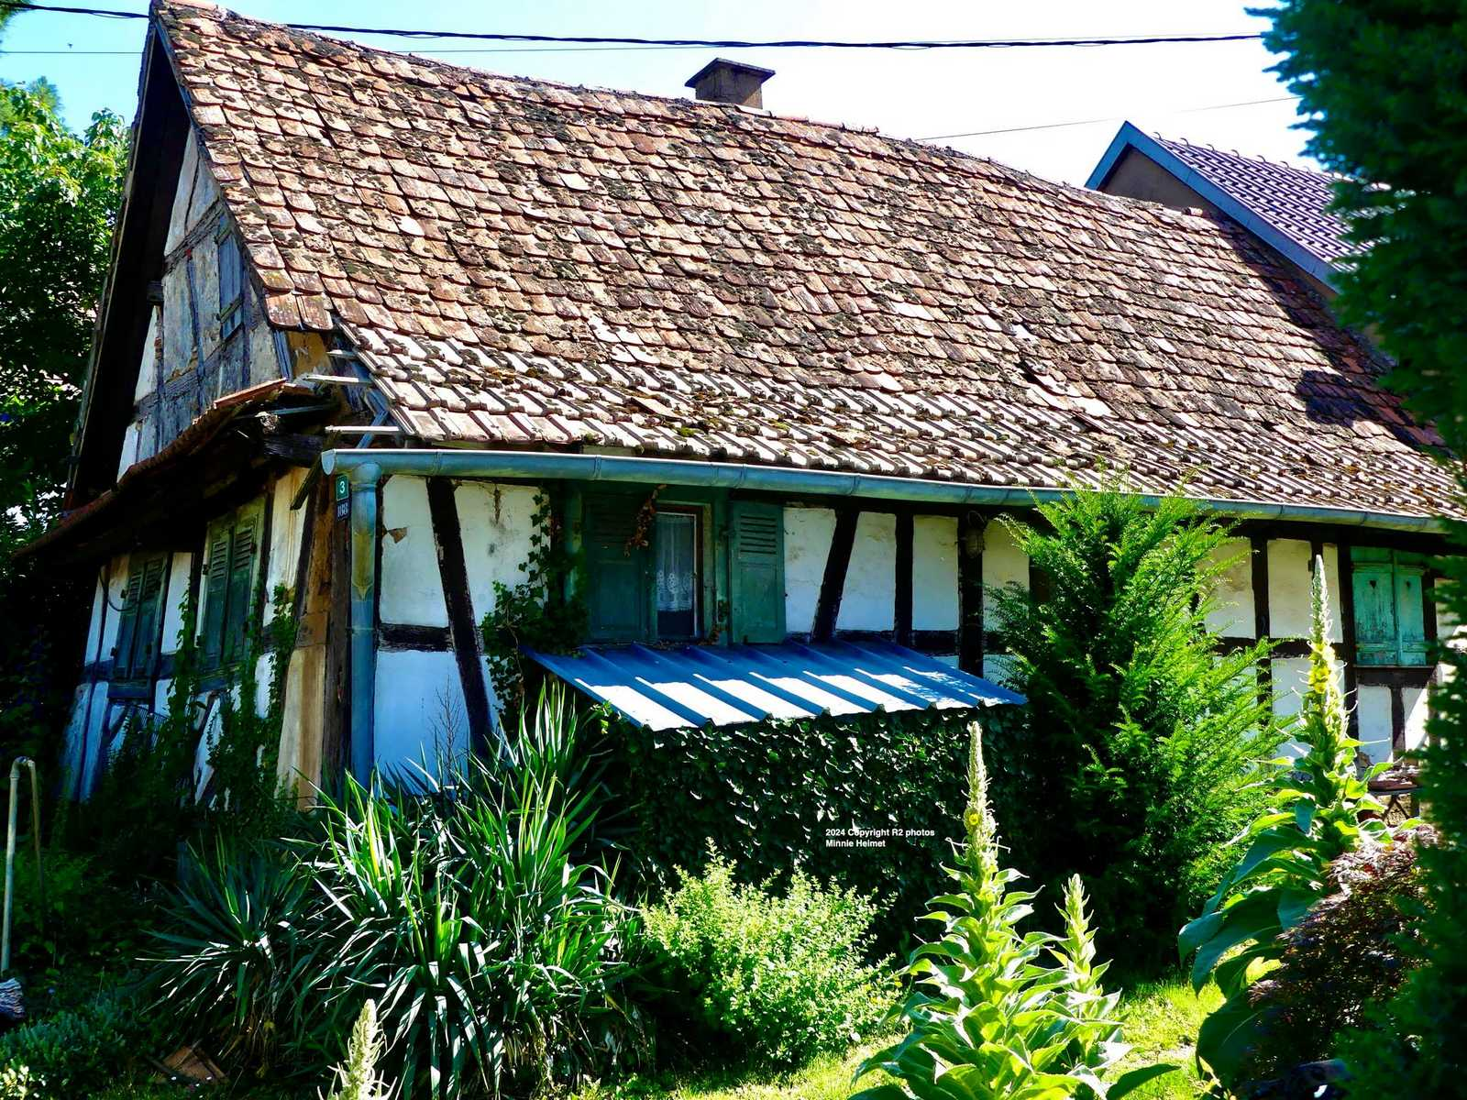
Dauendorf

Slide 10
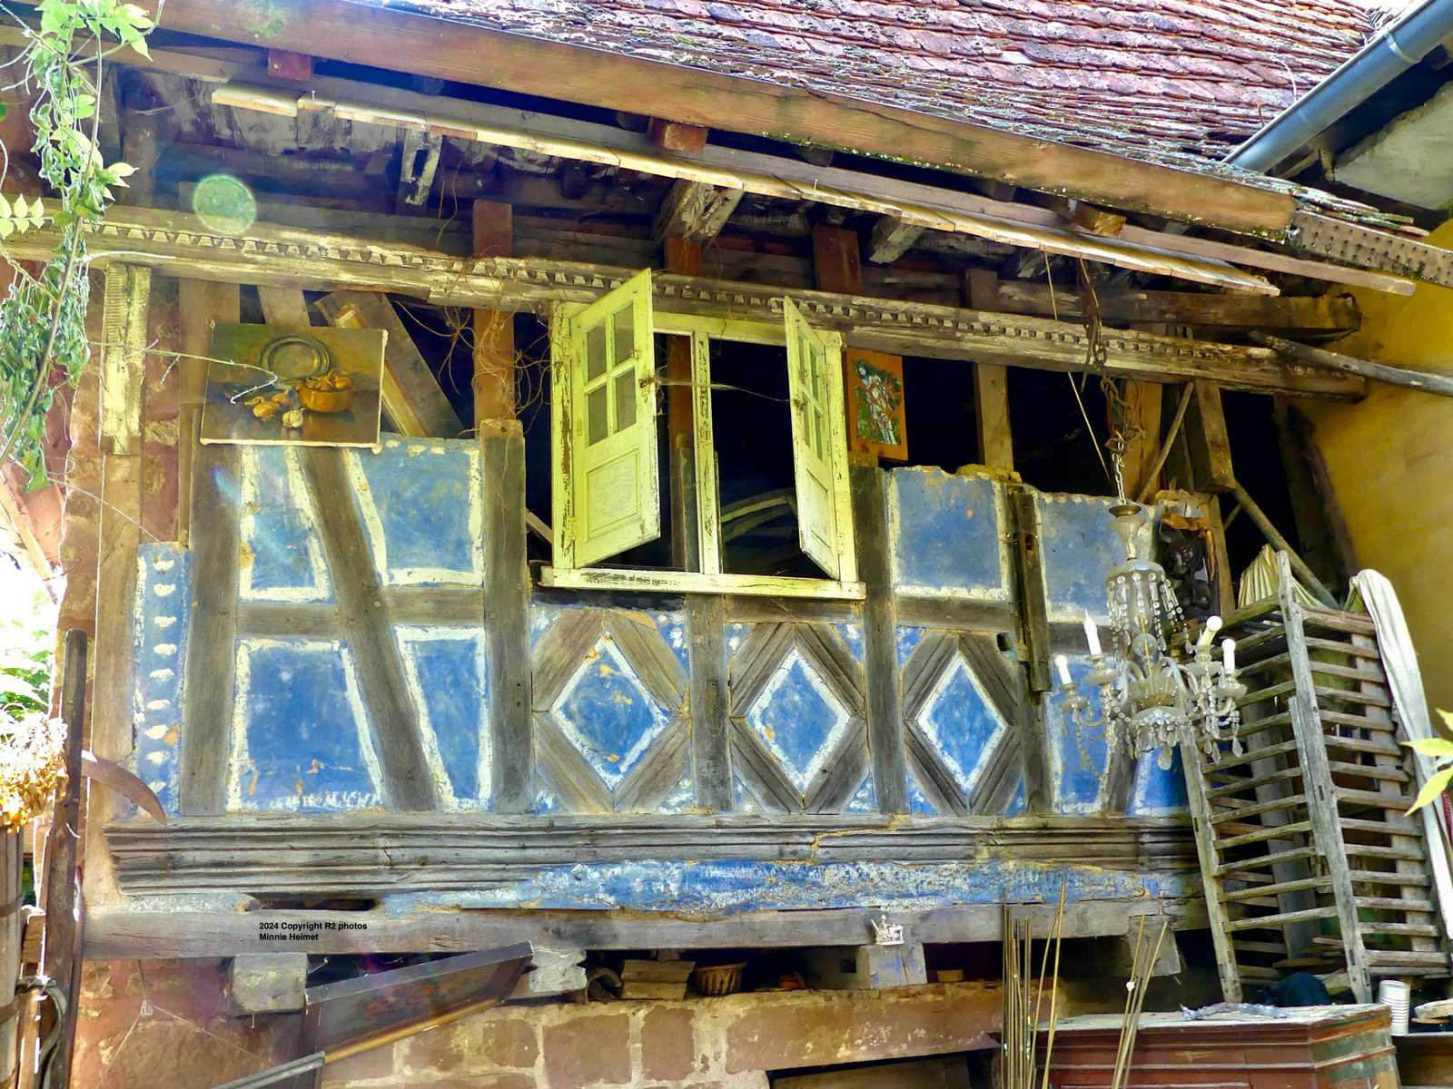
De bric et de broc

Slide 11
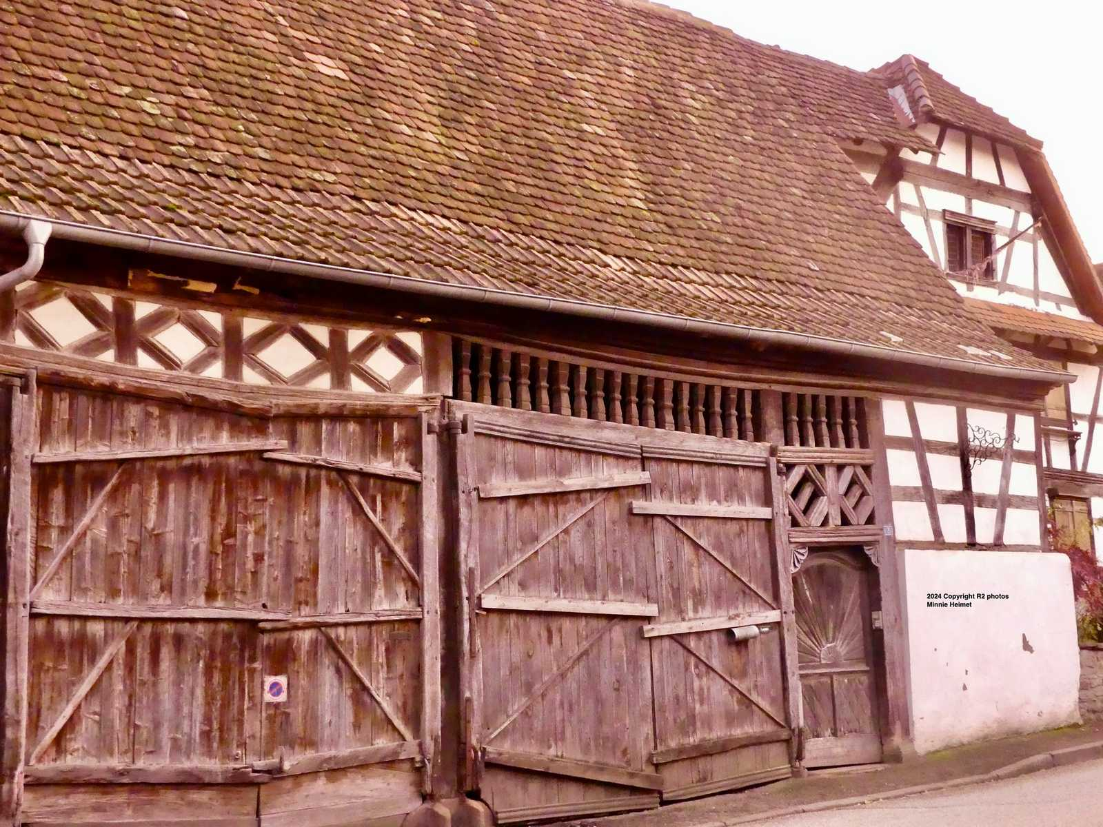
Duntzenheim

Slide 12
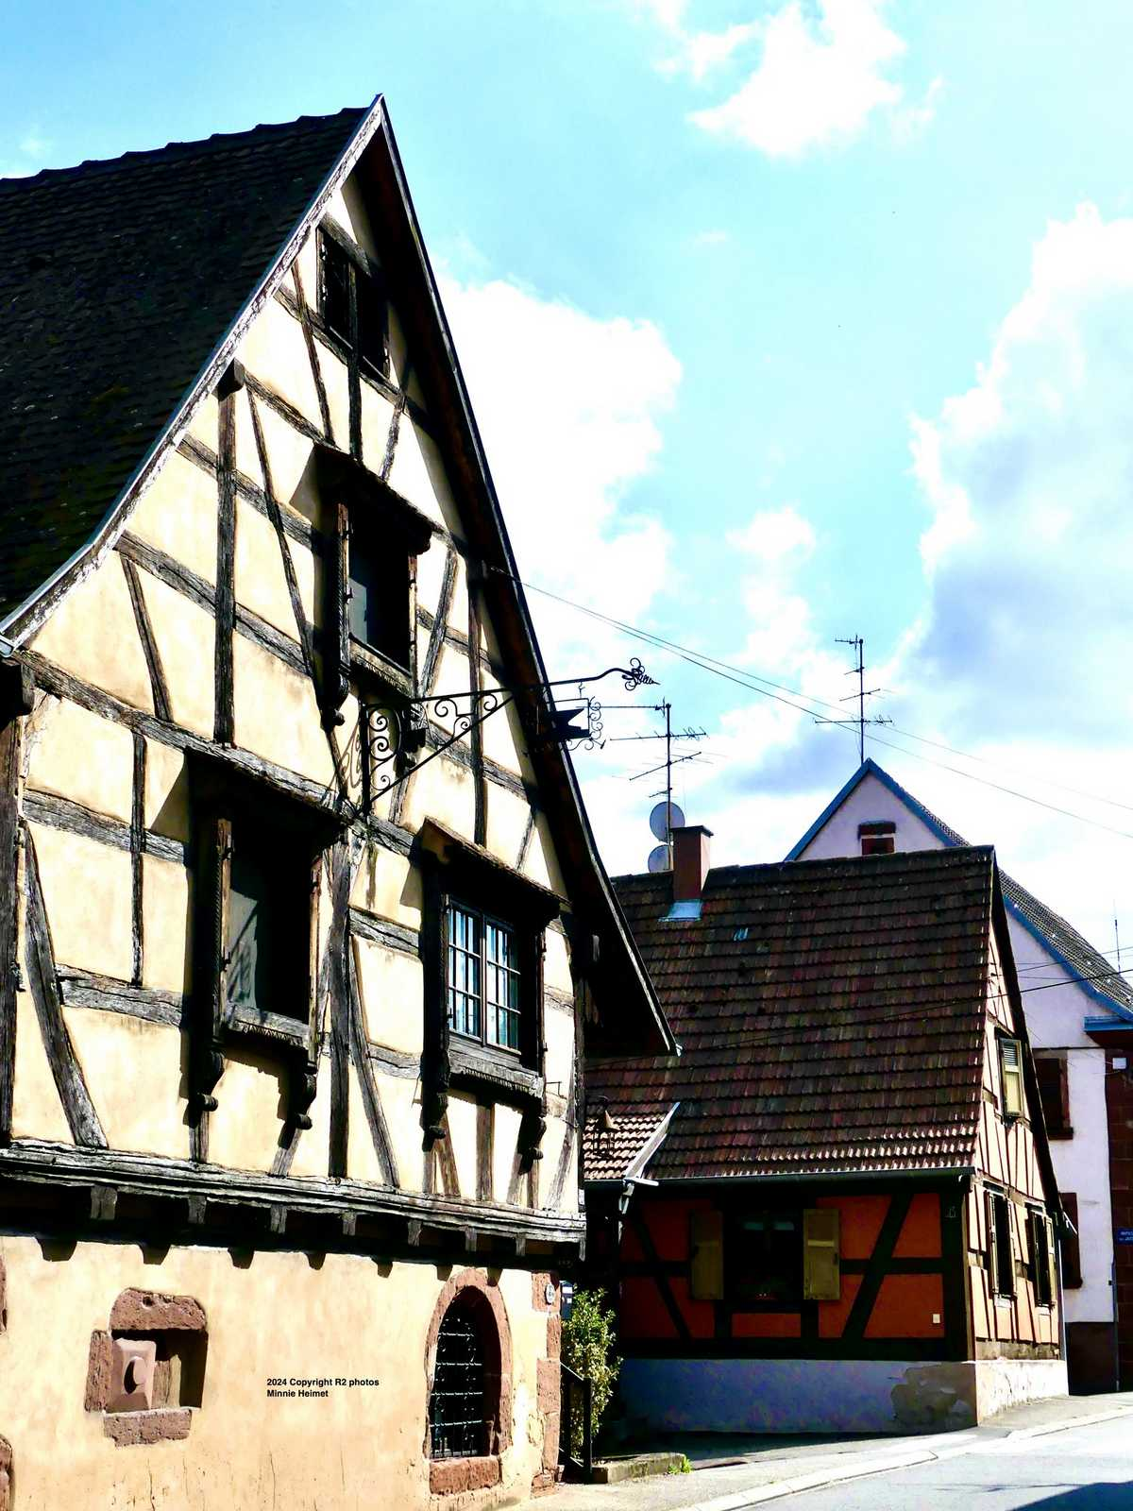
Ernolsheim-lès-Saverne

Slide 13
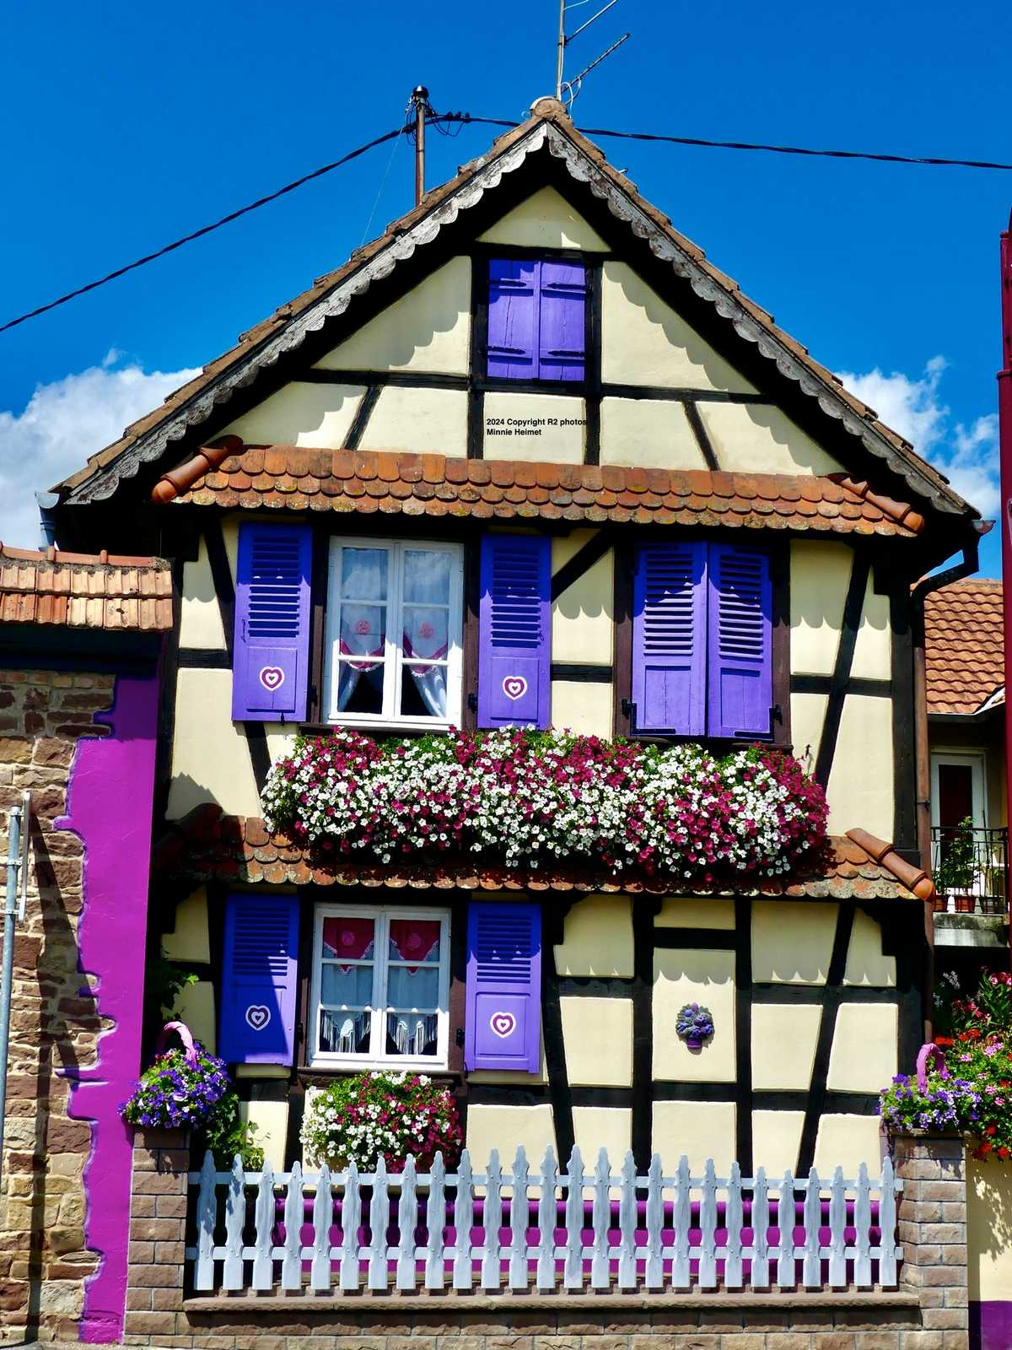
Furchhausen

Slide 14
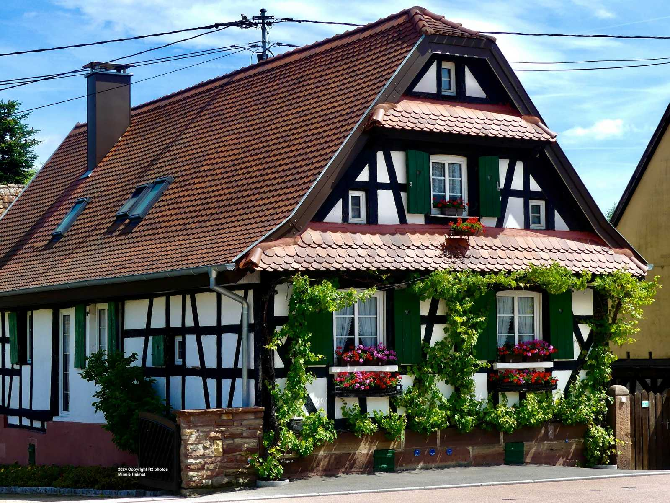
Gumbrechtshoffen

Slide 15
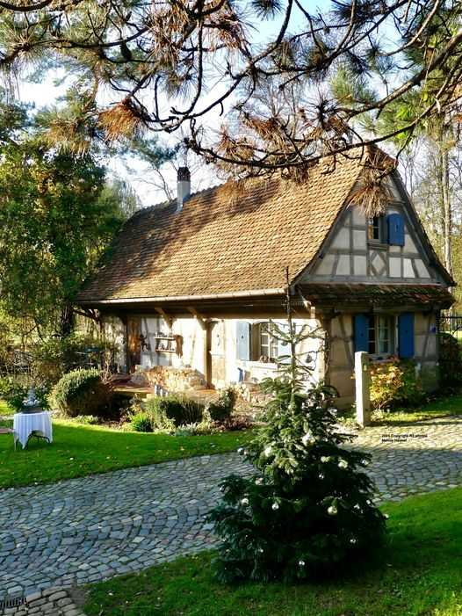
Gundershoffen

Slide 16
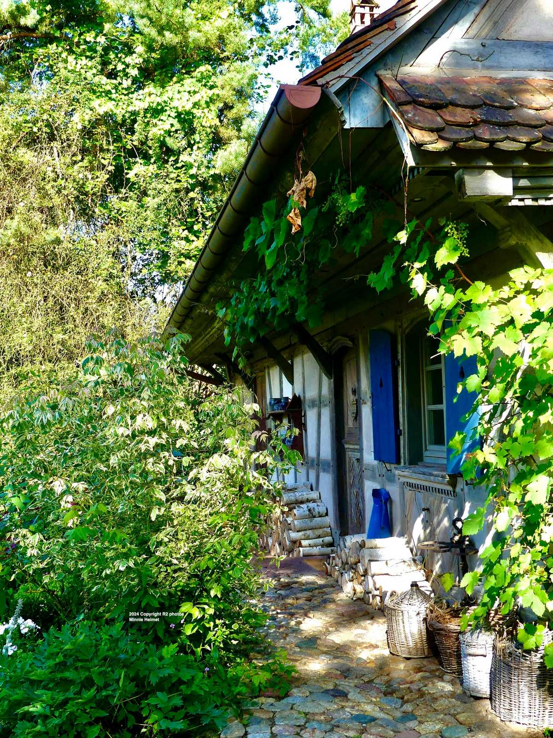
Gundershoffen

Slide 17
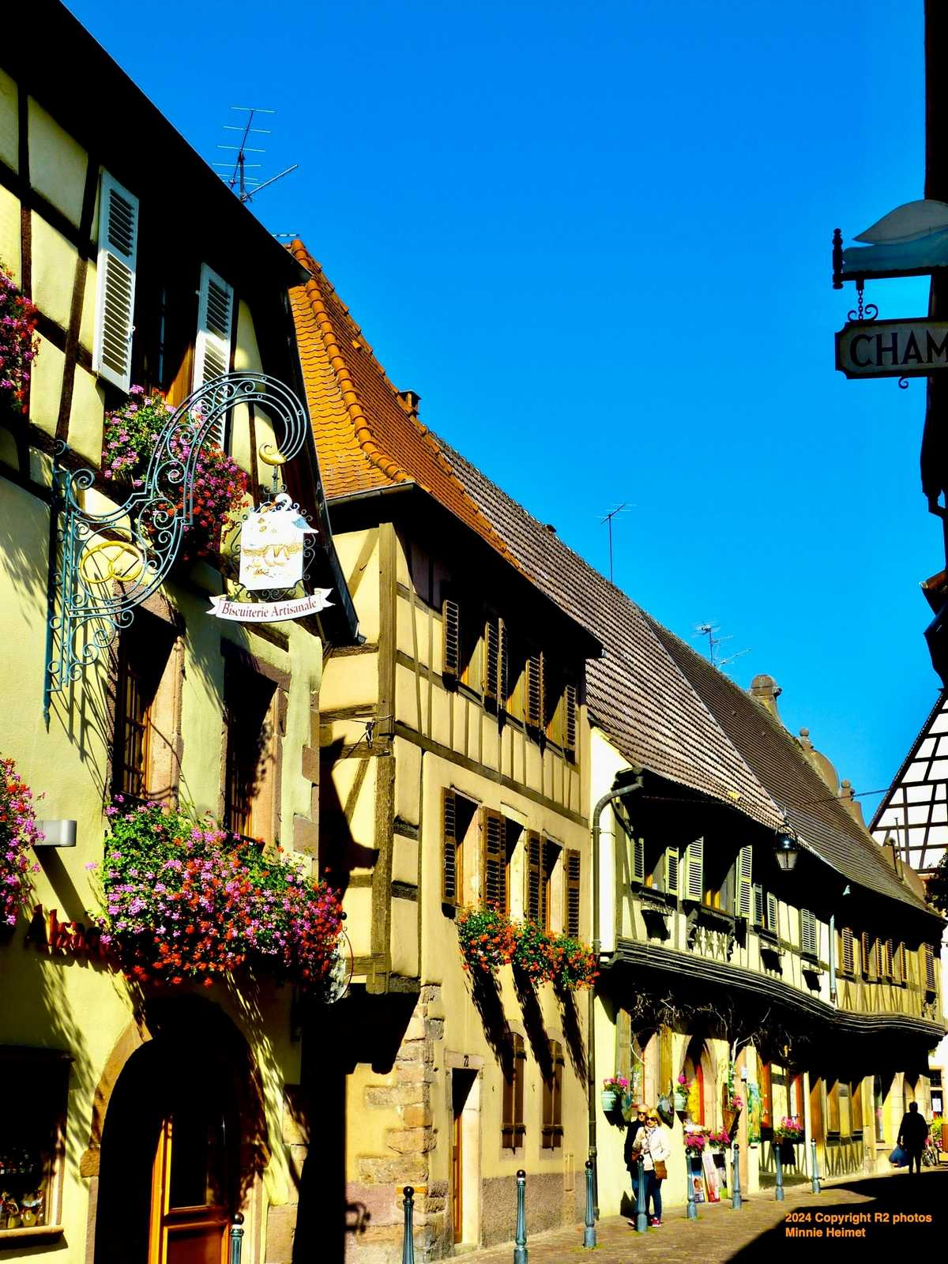
Kaysersberg

Slide 18
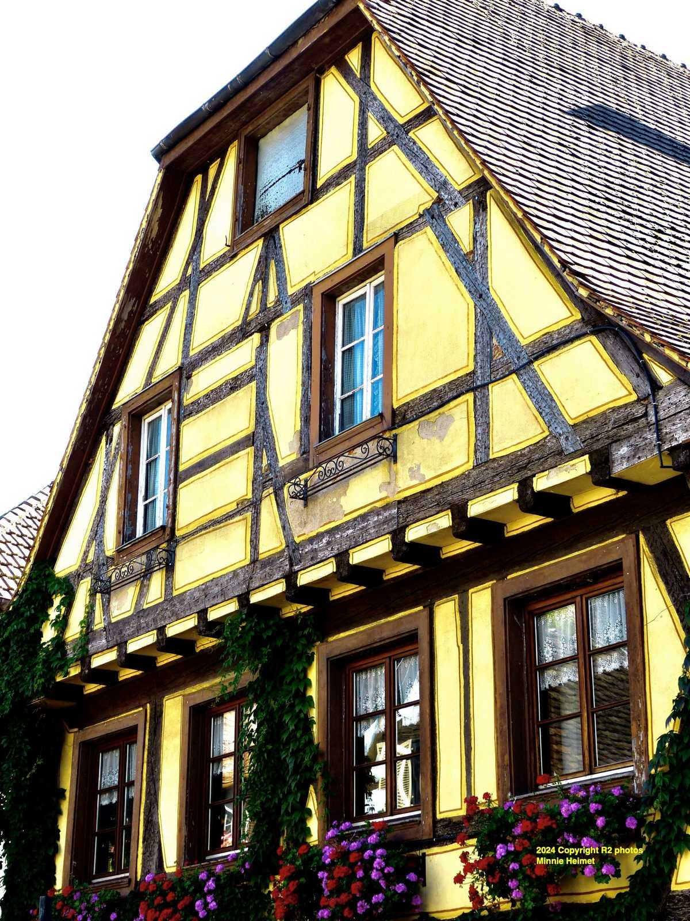
Kaysersberg

Slide 19
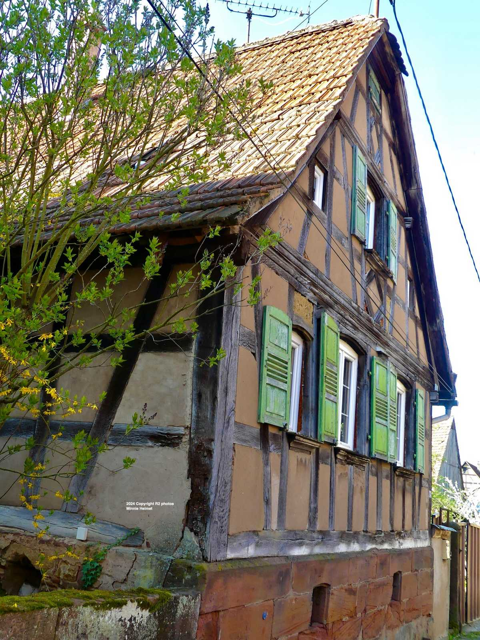
Kirrwiller

Slide 20
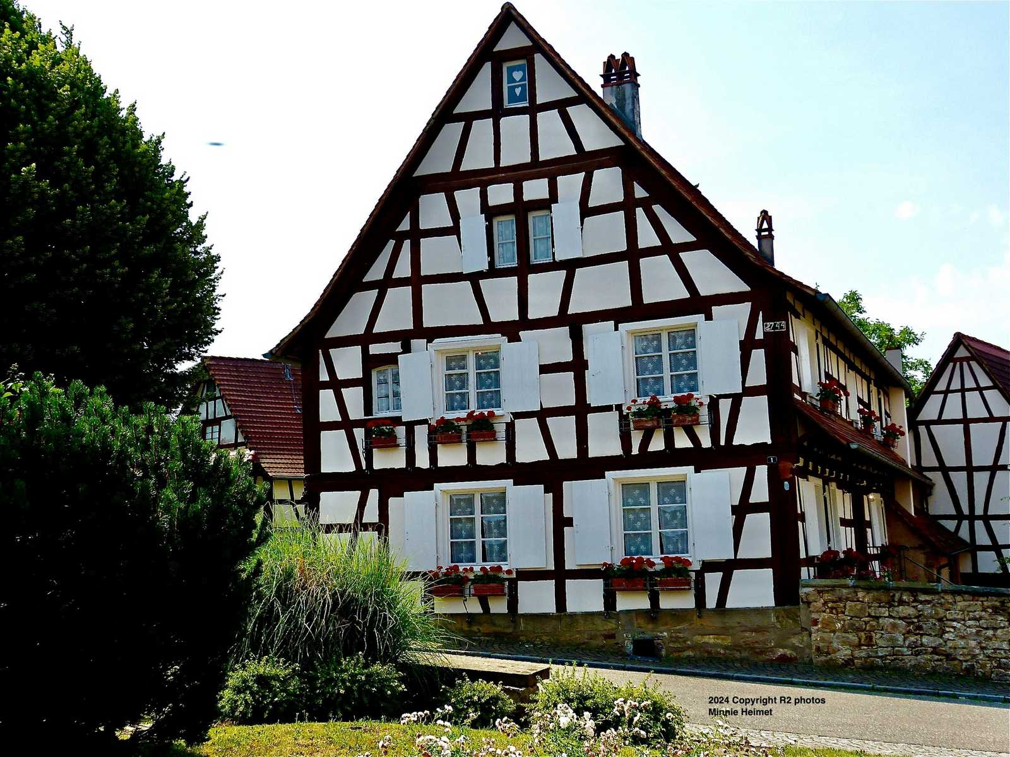
Kutzenhausen

Slide 21
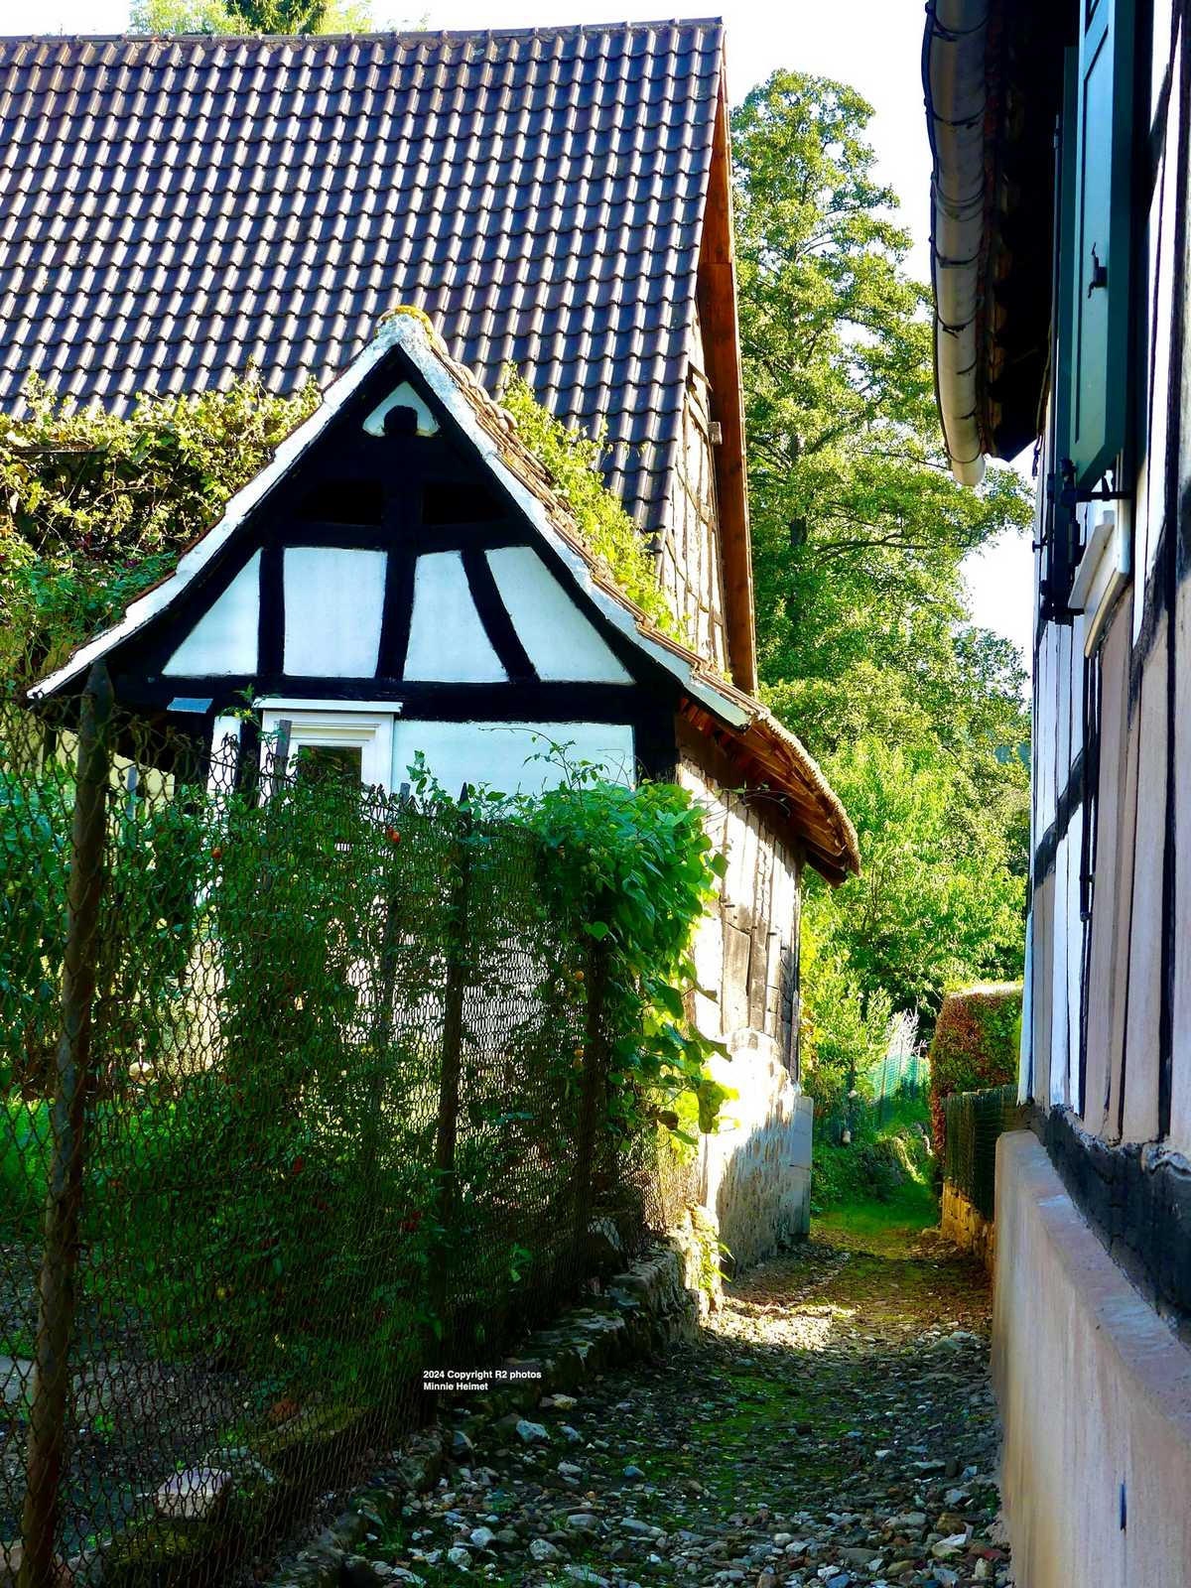
Lampertsloch

Slide 22
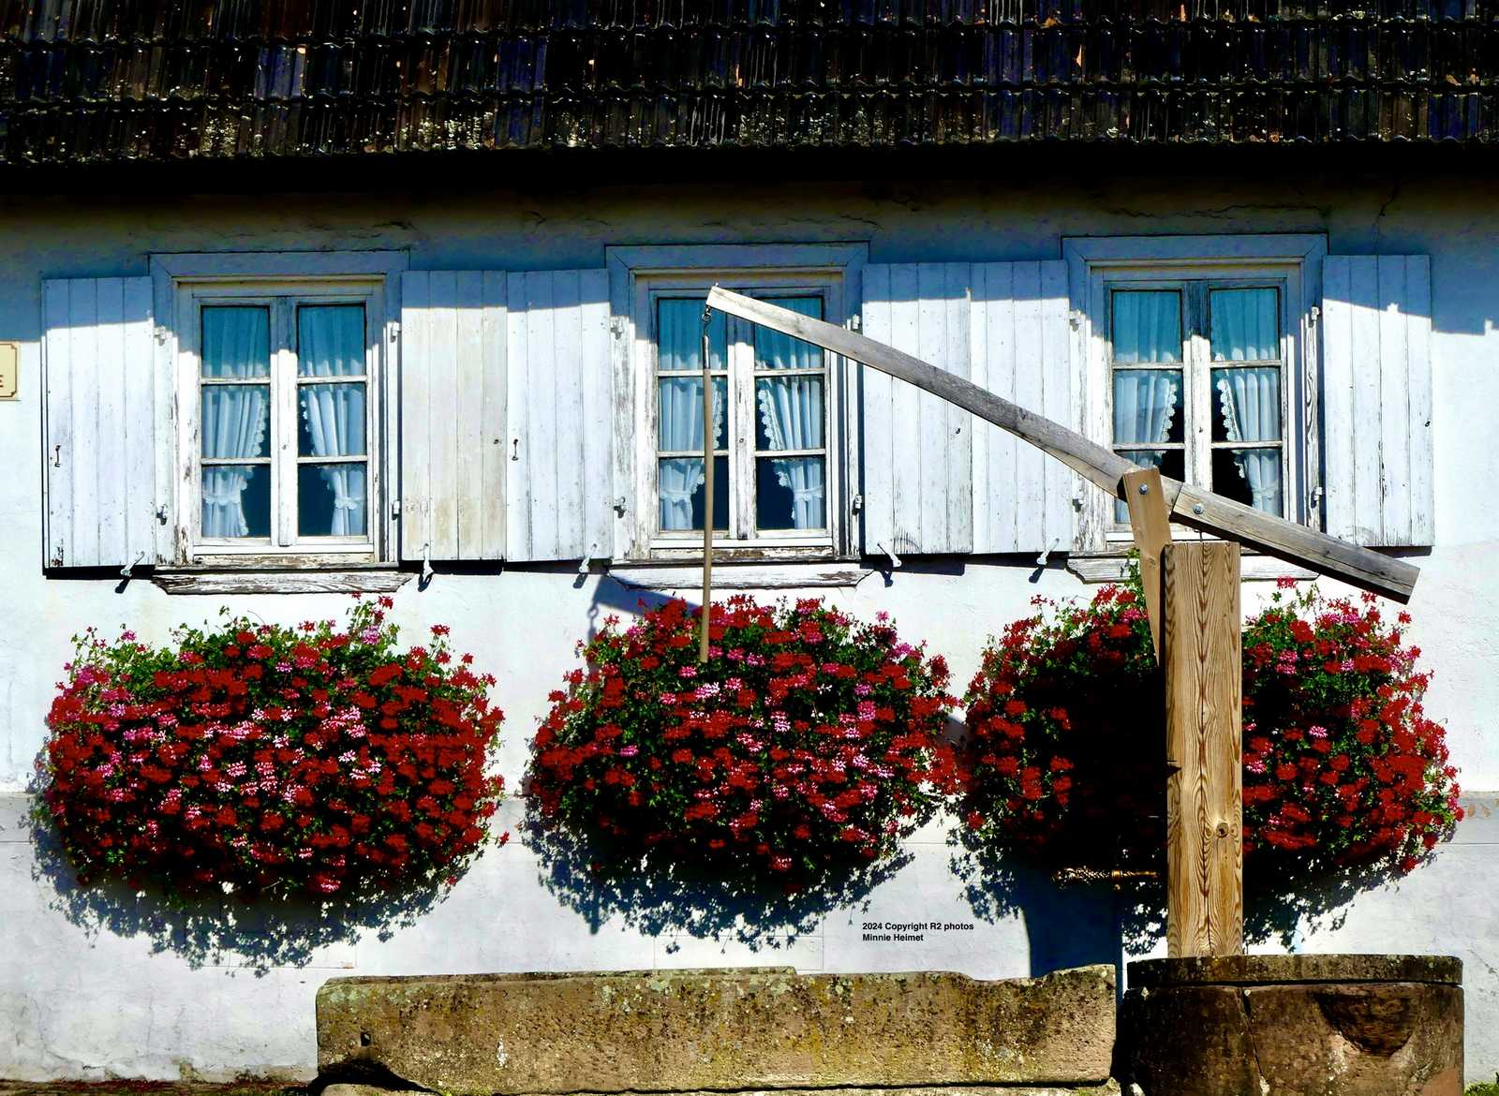
Le géranium, la Légion d'honneur de l'Alsace

Slide 23
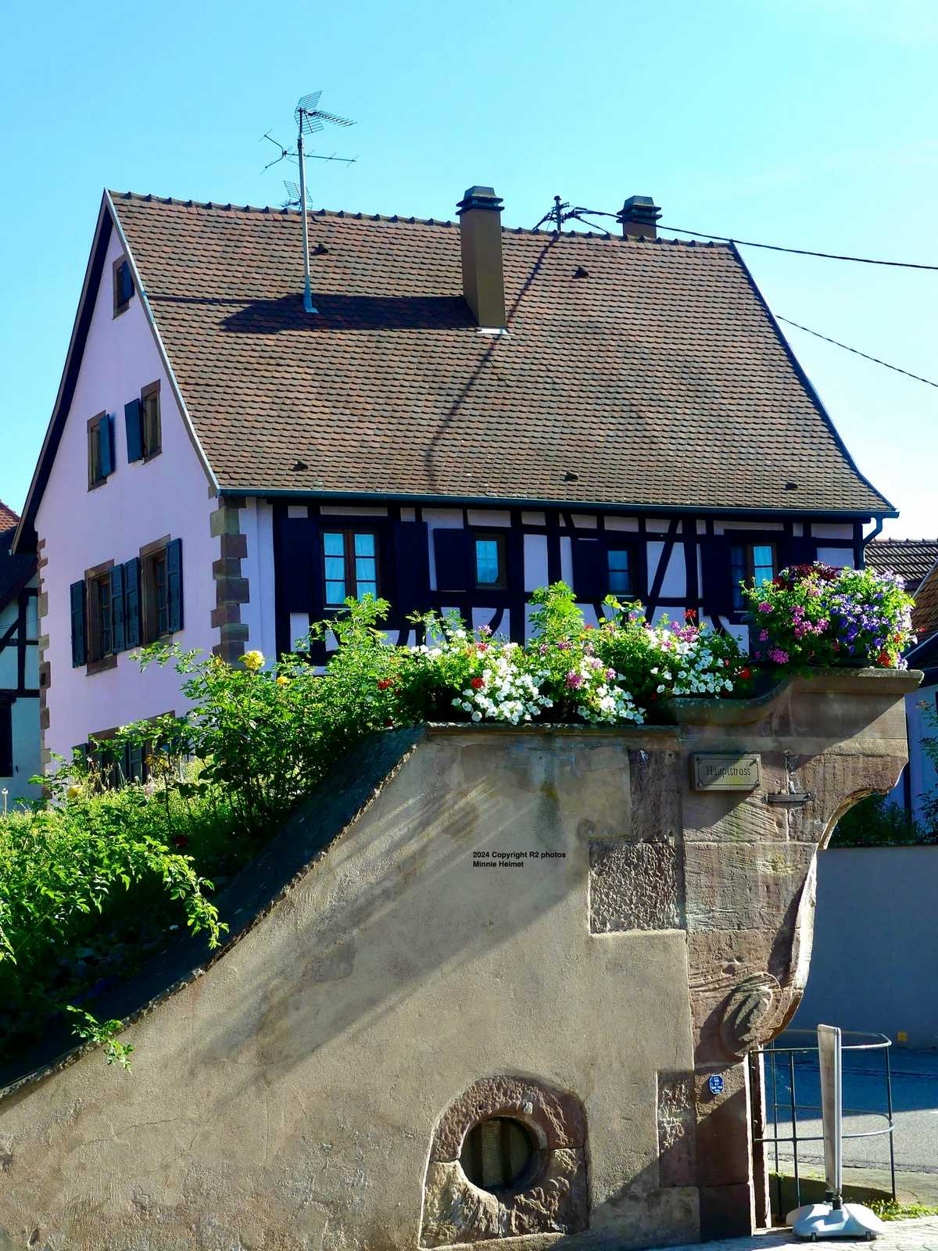
Marlenheim

Slide 24
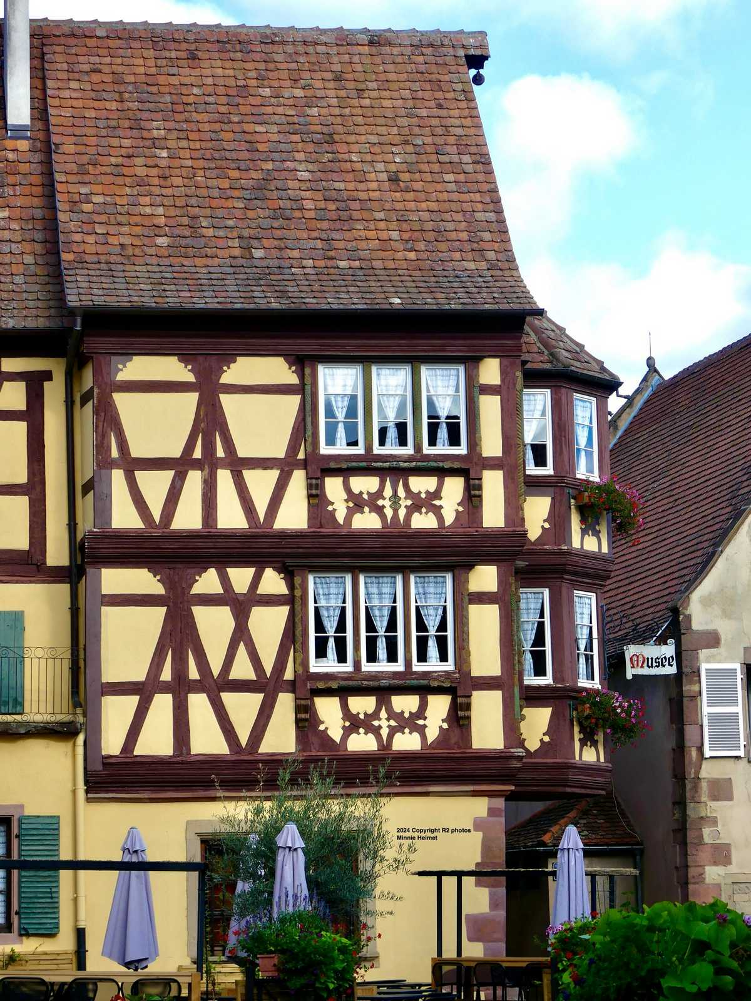
Marmoutier

Slide 25
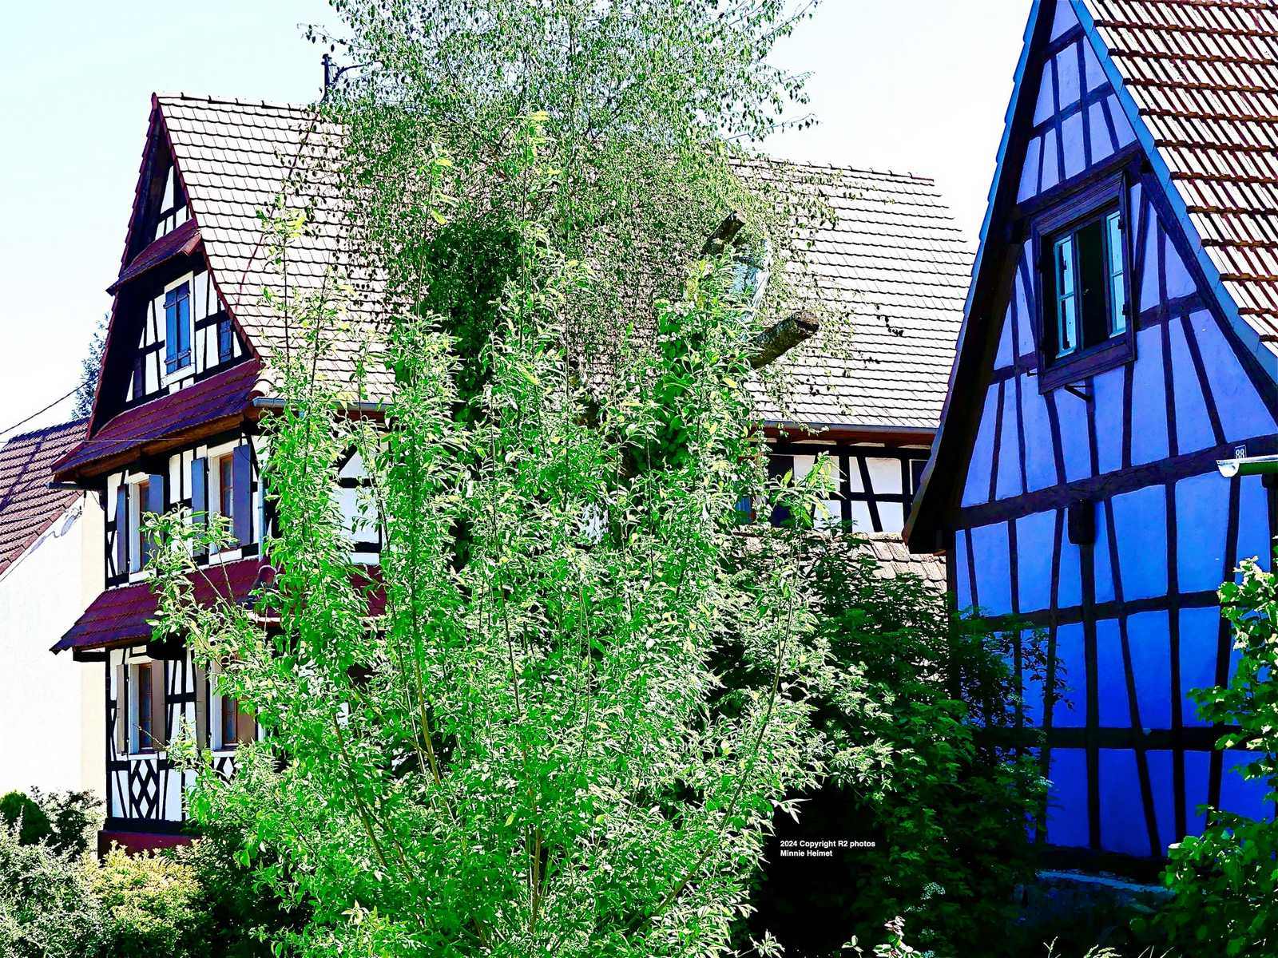
Merkwiller-
Pechelbronn

Slide 26
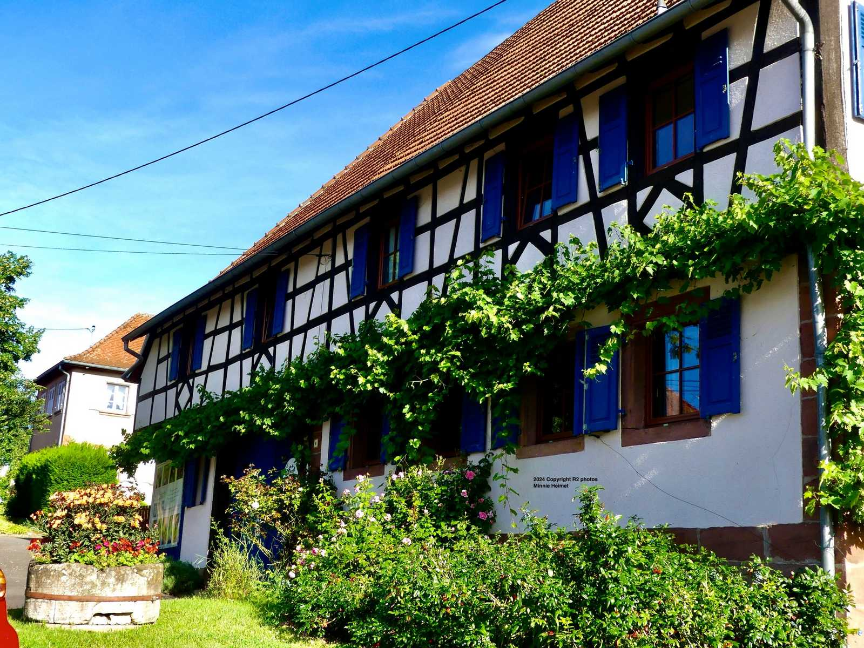
Muhlhausen

Slide 27
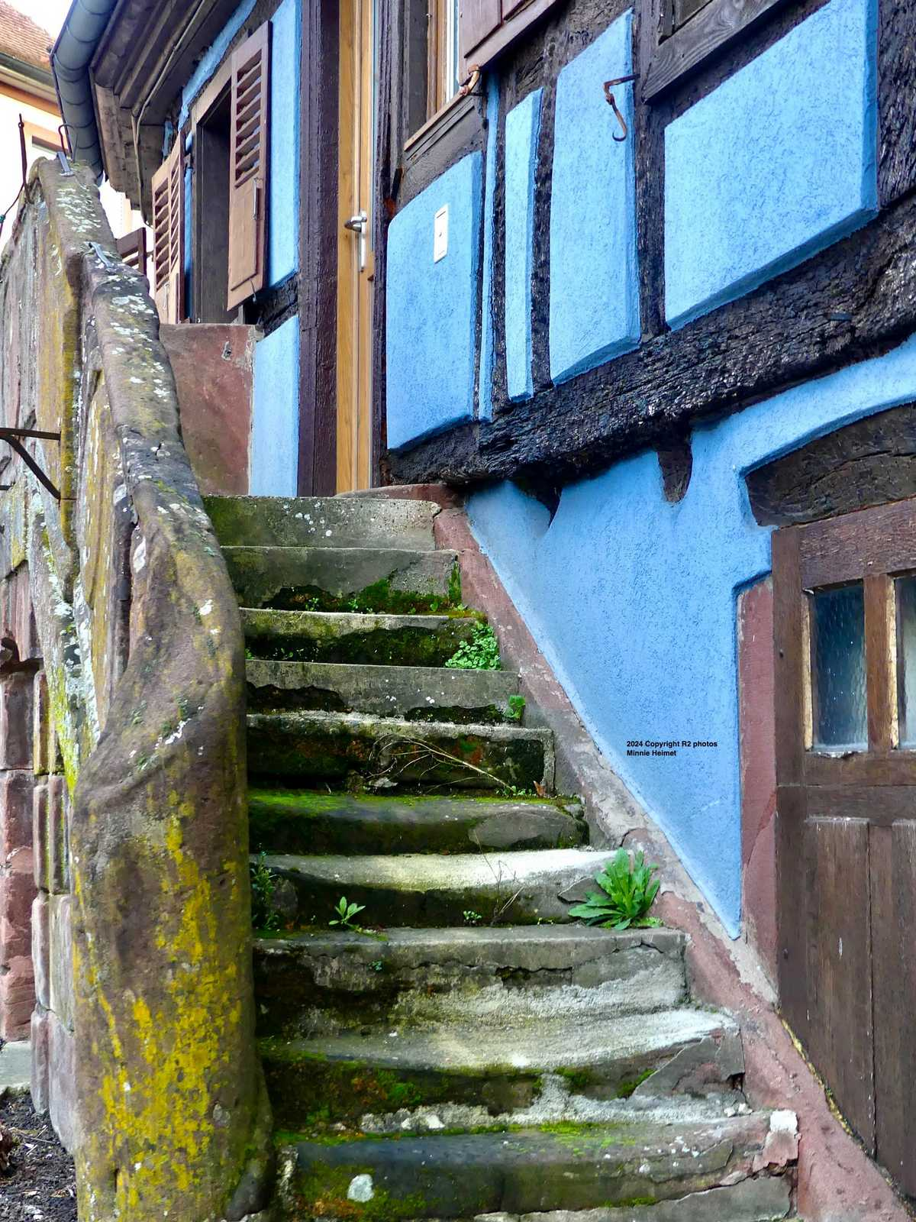
Neuwiller-les-Saverne

Slide 28
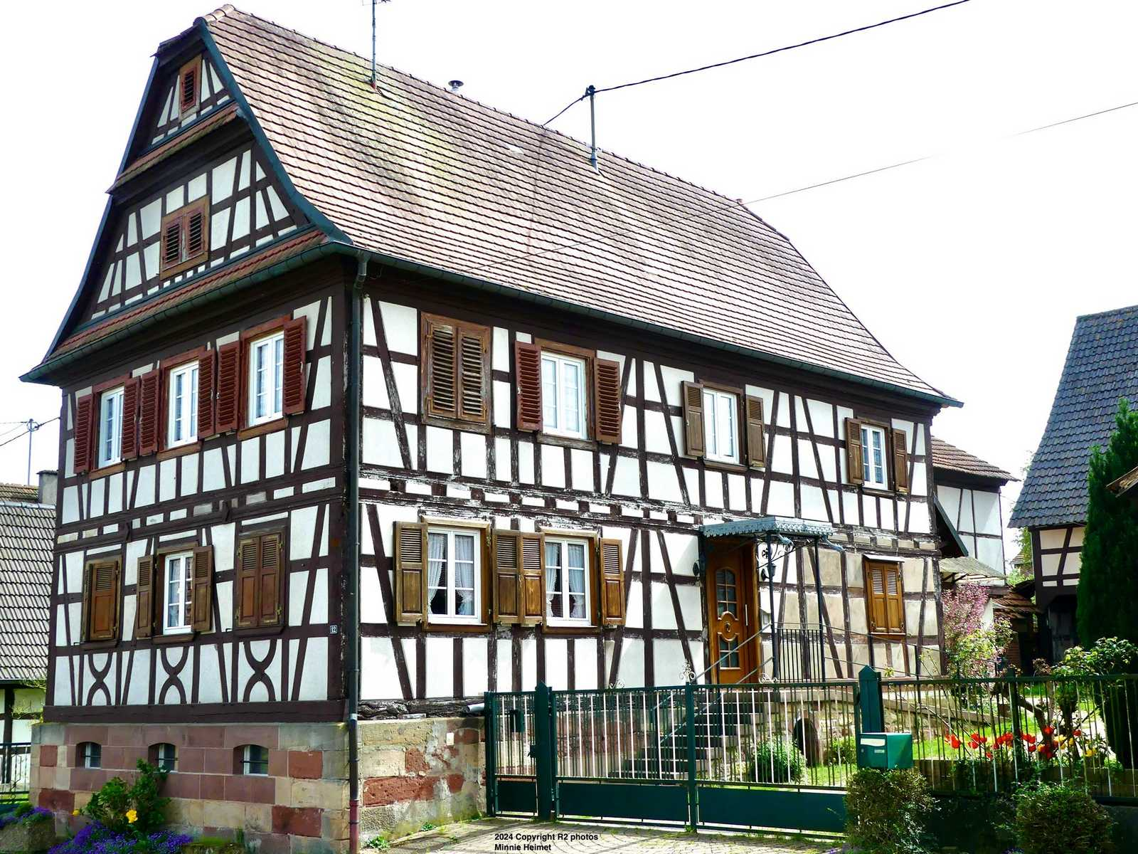
Oberlauterbach

Slide 29
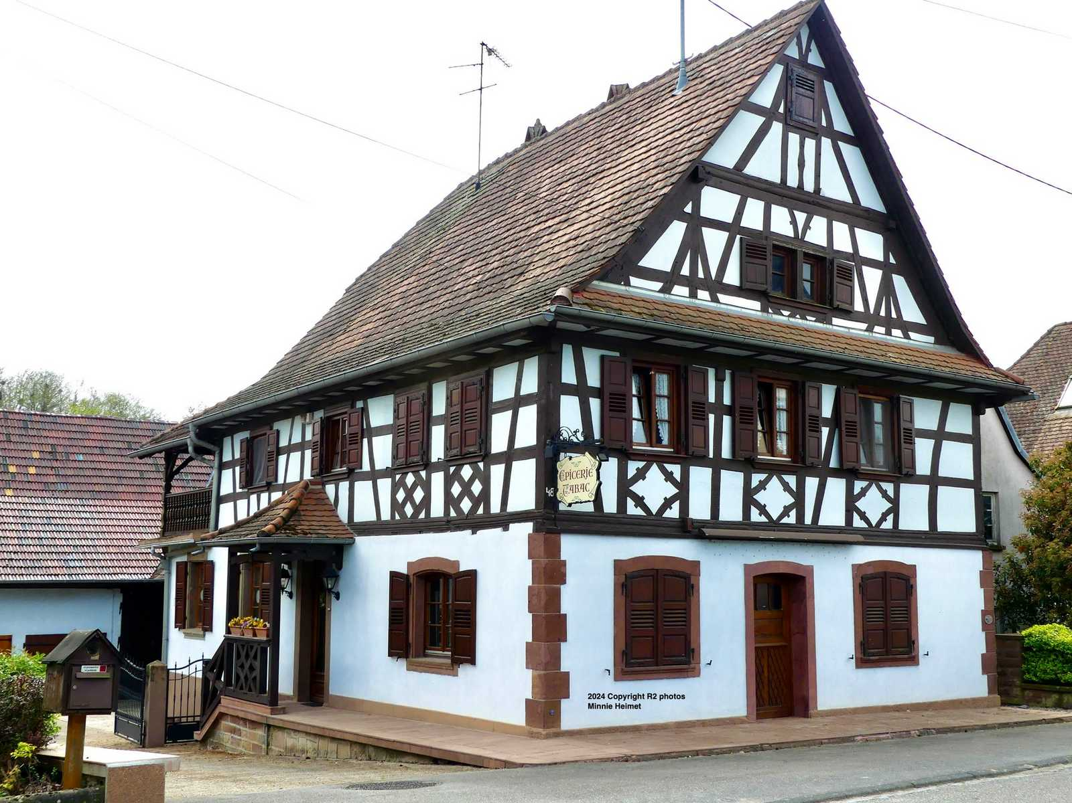
Oberroedern

Slide 30
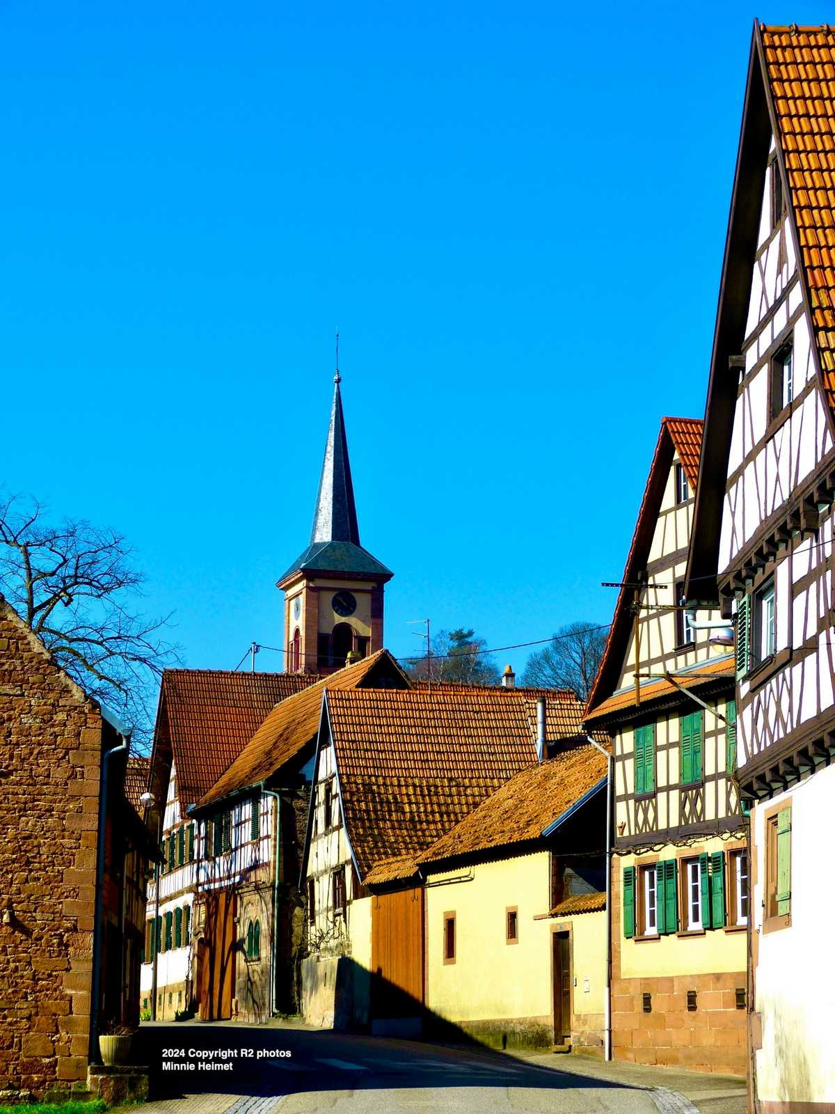
Offwiller

Slide 31
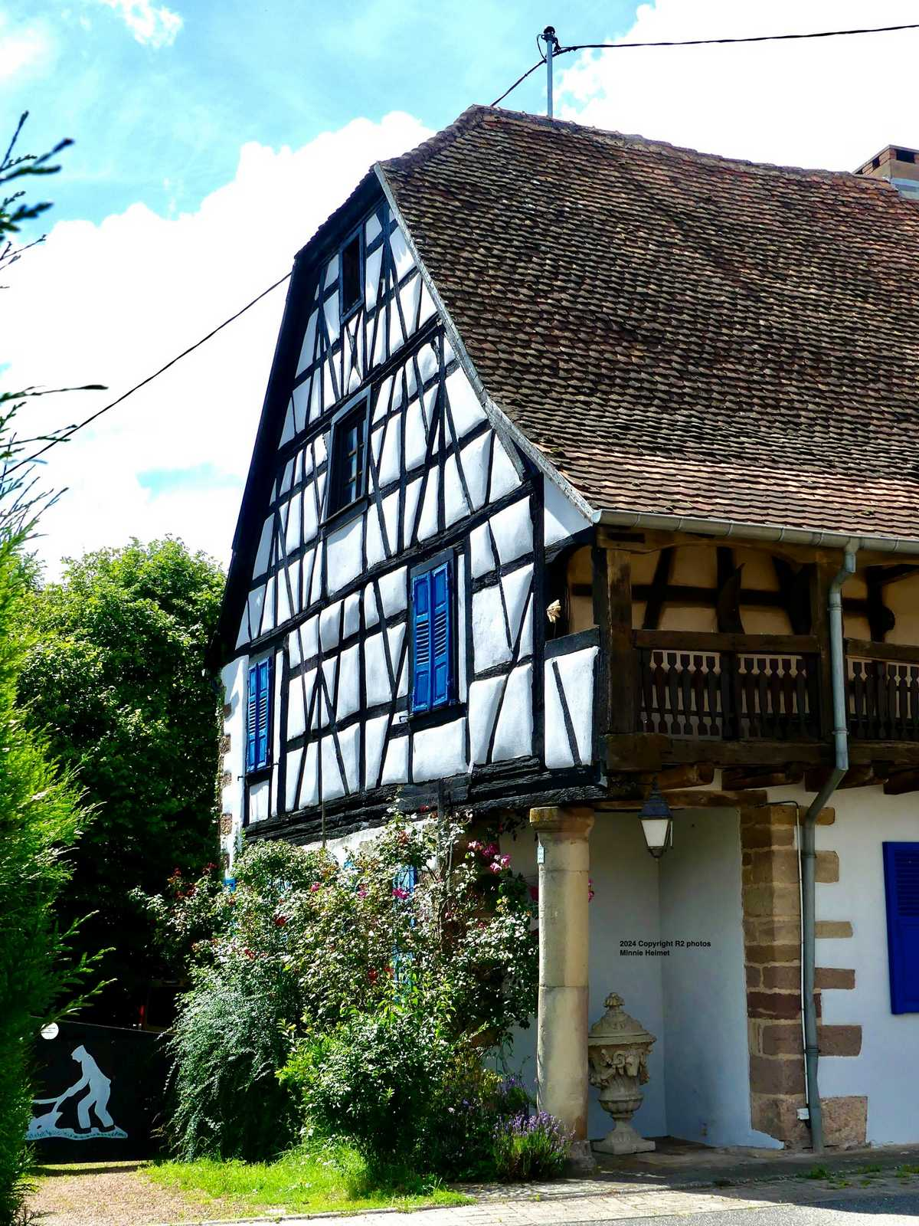
Petersbach

Slide 32
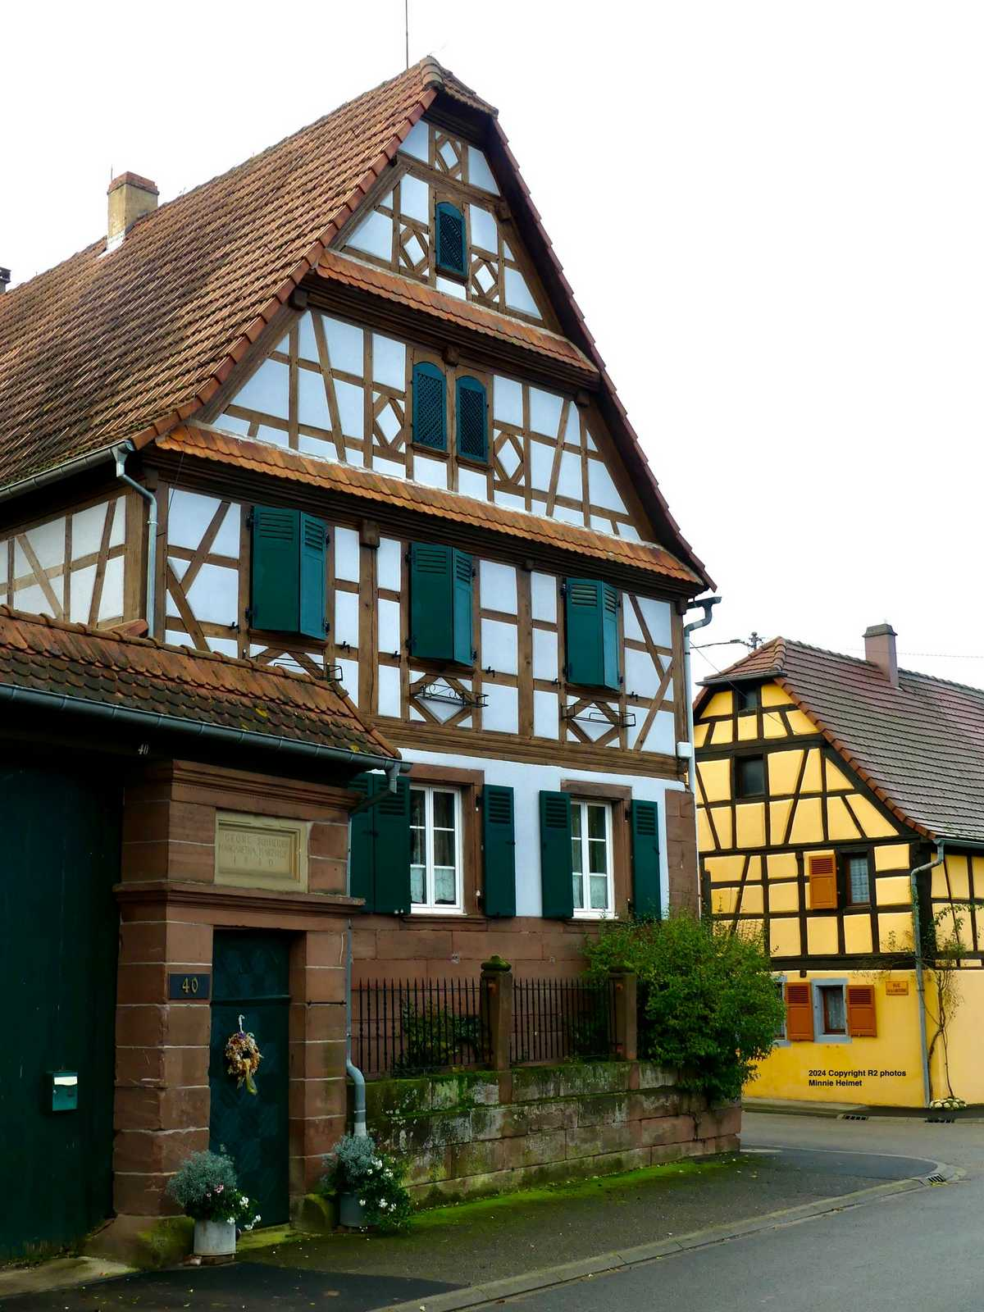
Printzheim

Slide 33
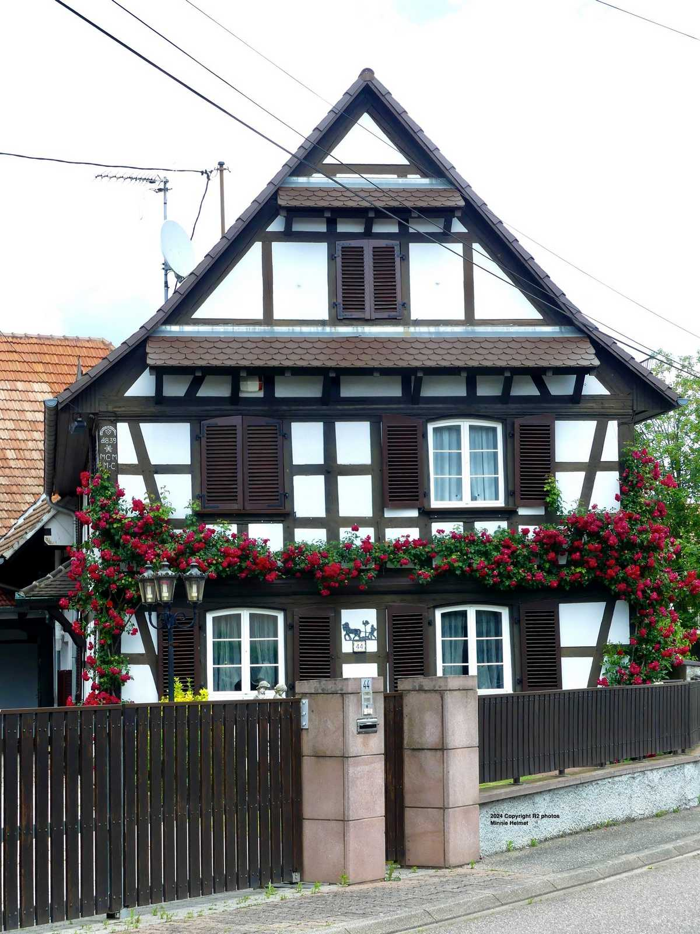
Reichstett

Slide 34
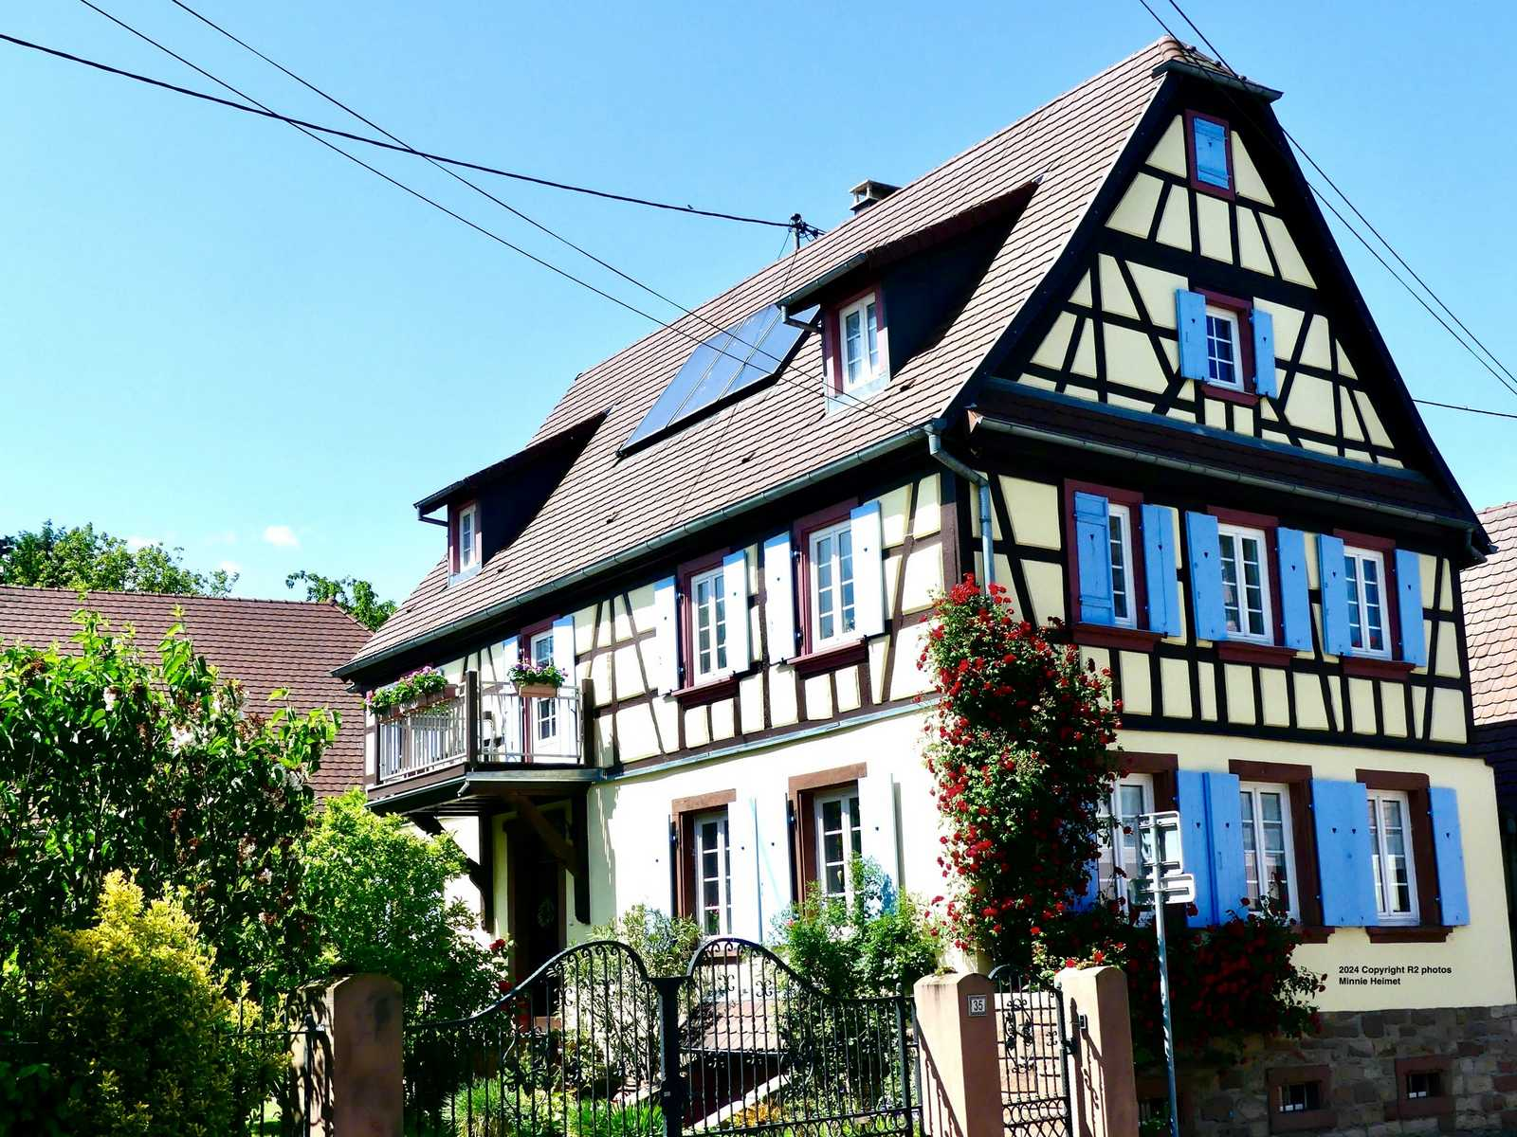
Riedseltz

Slide 35
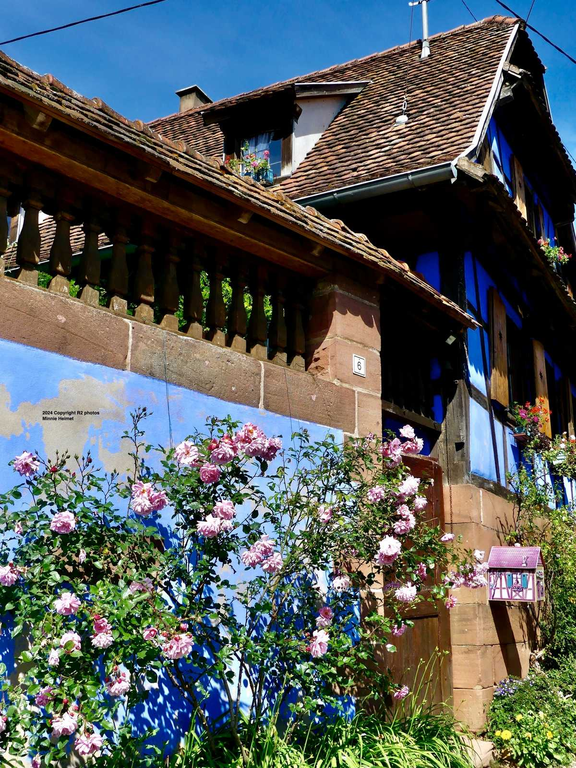
Ringendorf

Slide 36
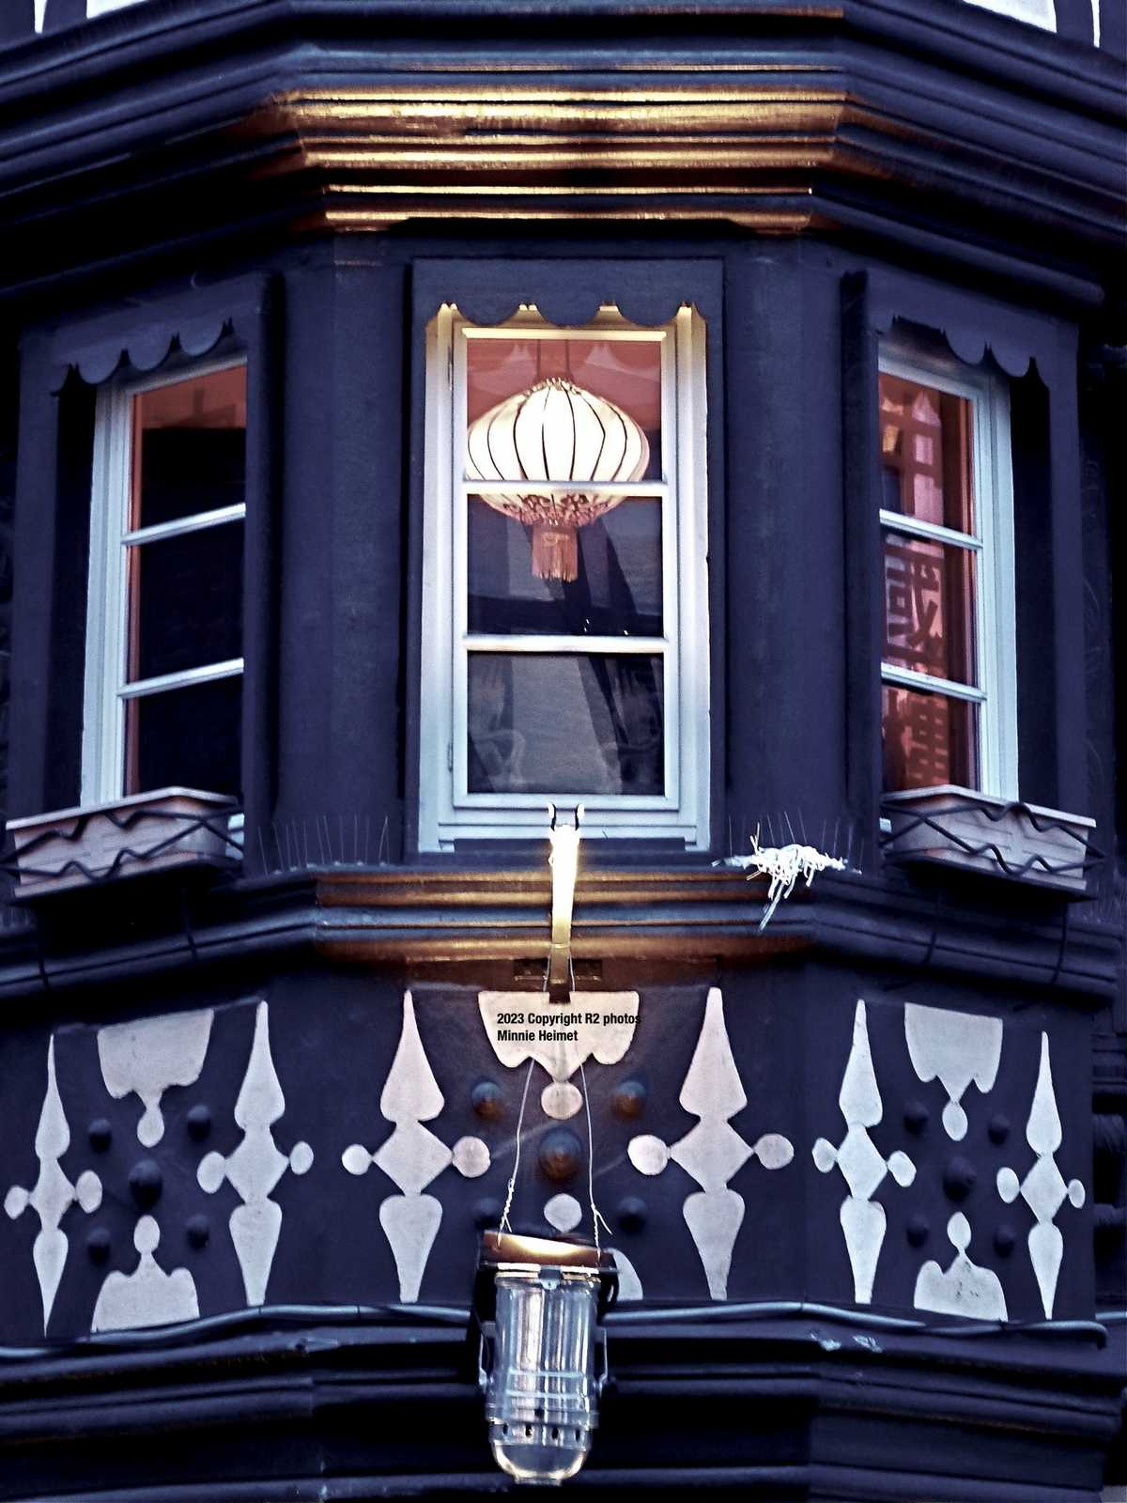
Saverne

Slide 37
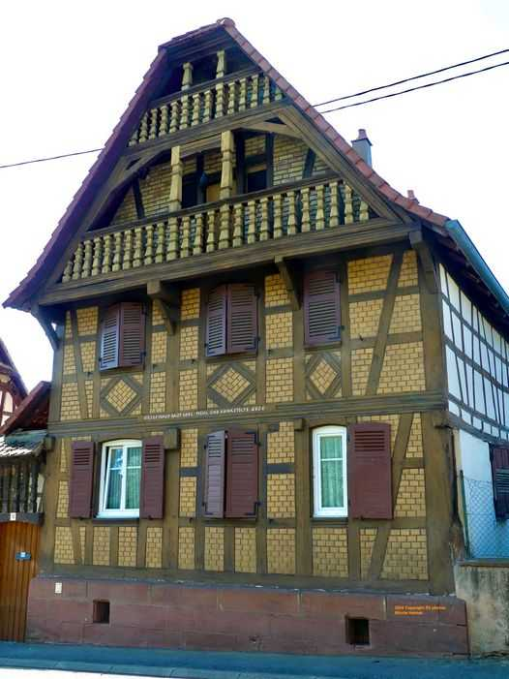
Schalkendorf

Slide 38
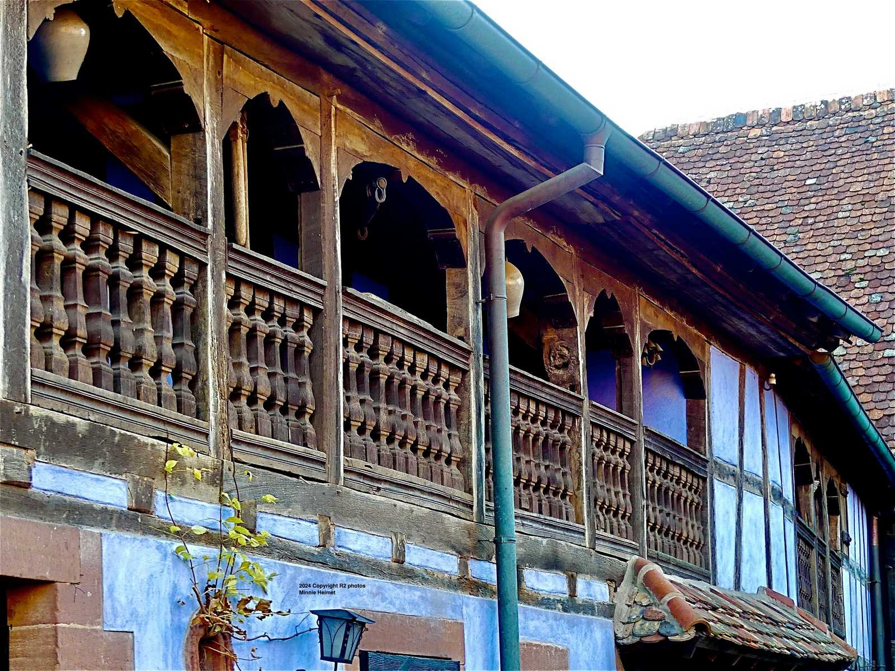
Schillersdorf

Slide 39
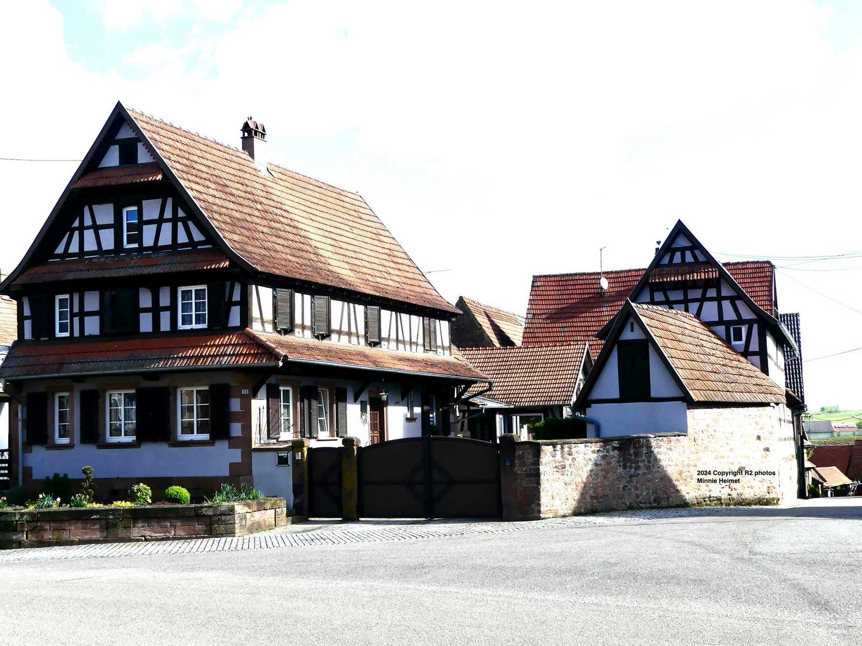
Schillersdorf

Slide 40
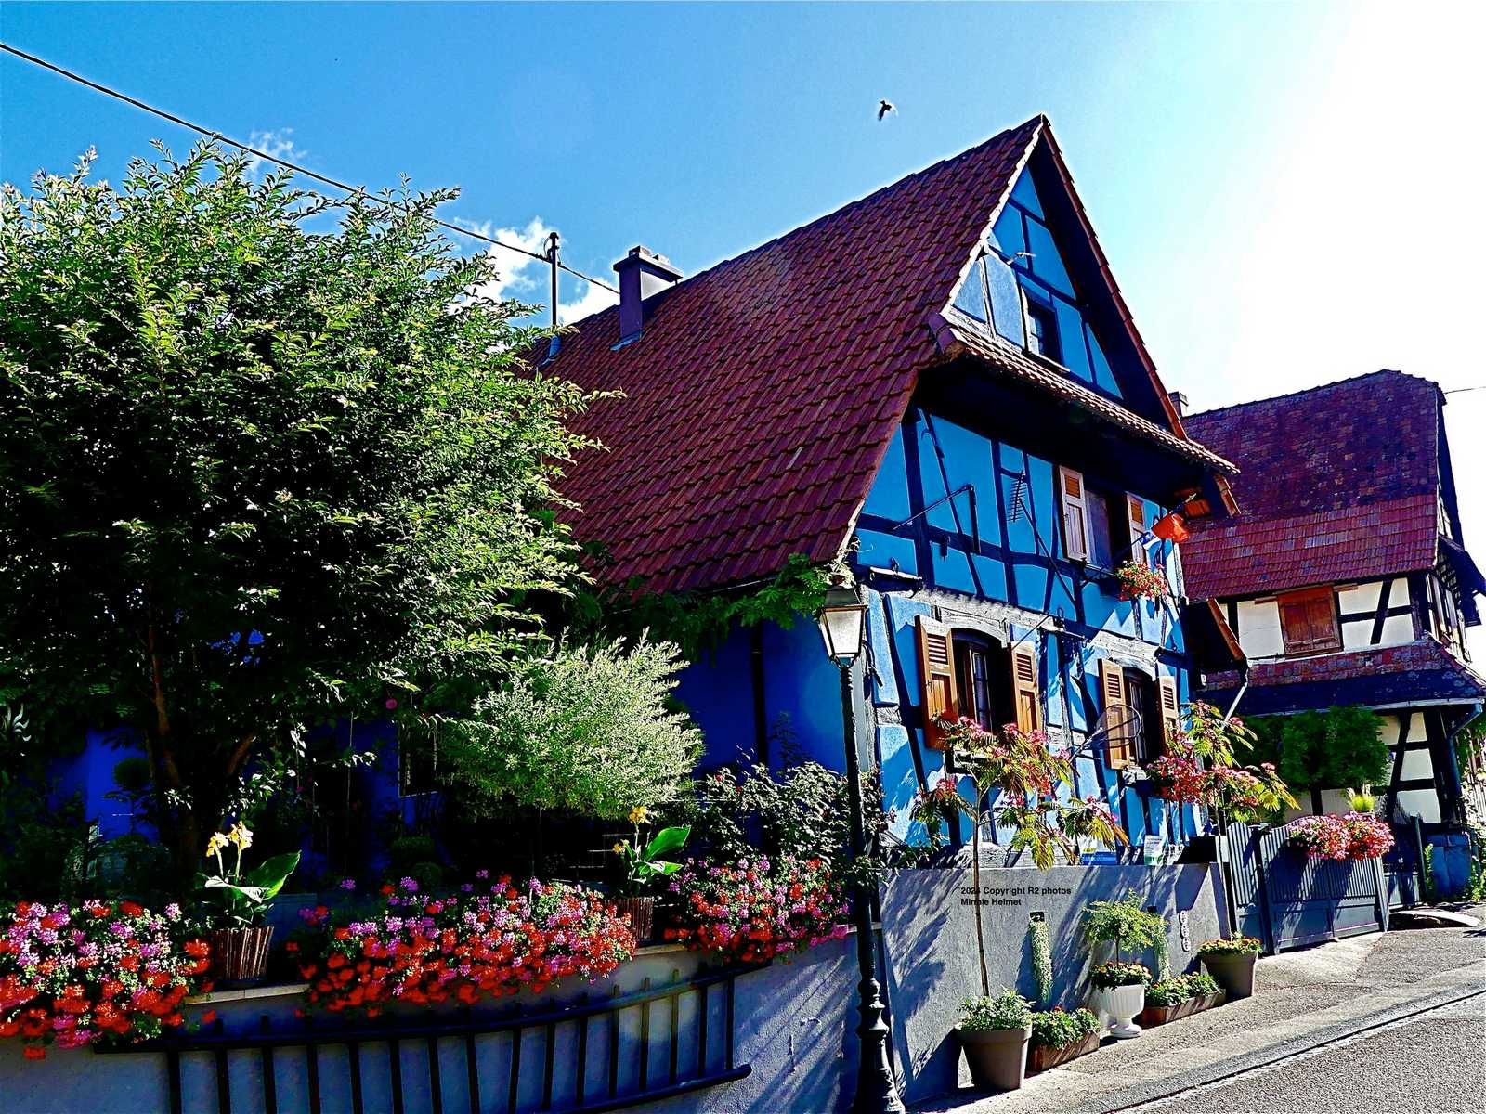
Schoenenbourg

Slide 41
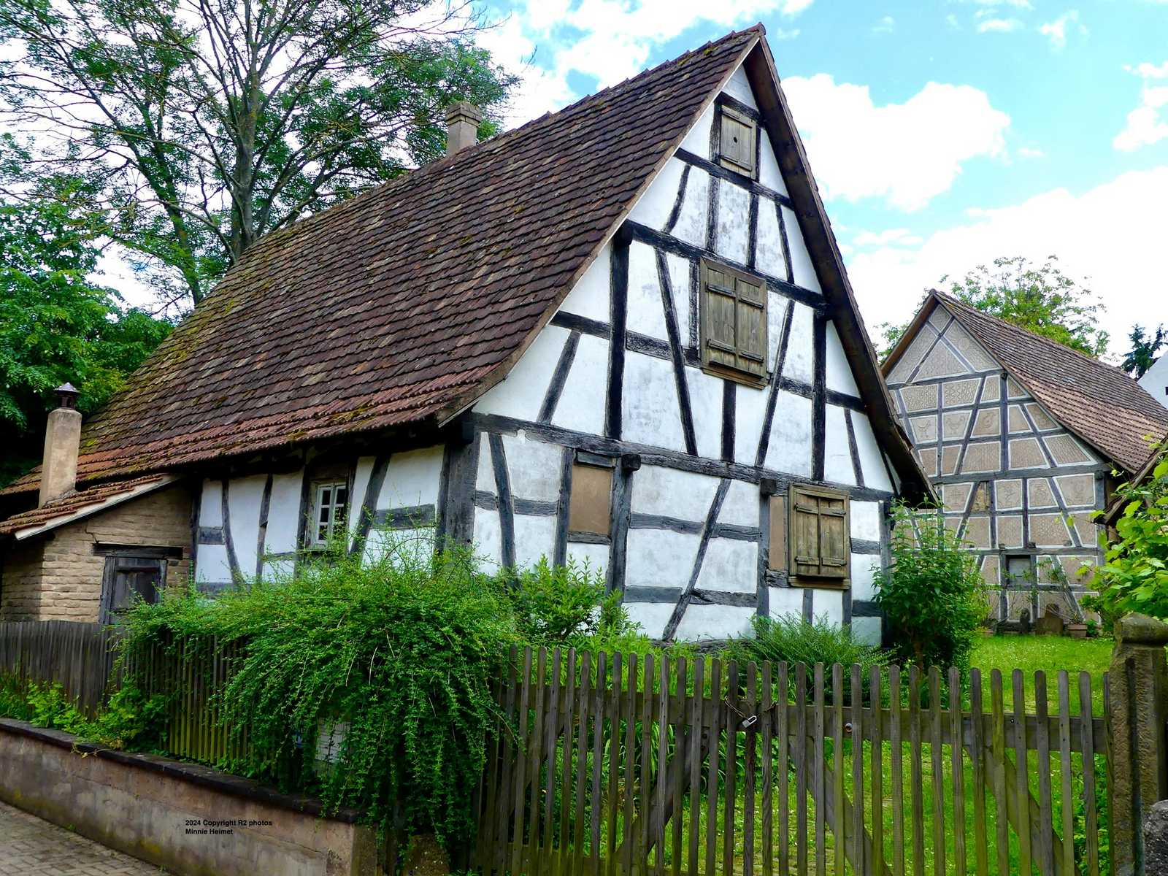
Souffelweyersheim

Slide 42
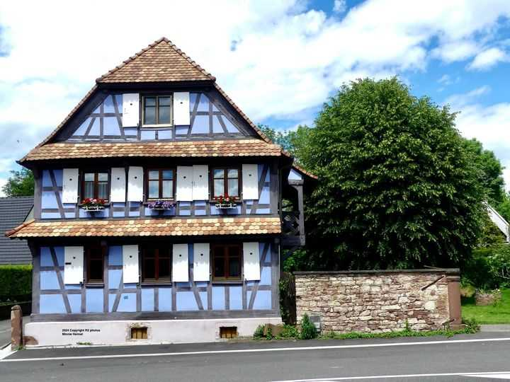
Souffelweyersheim

Slide 43
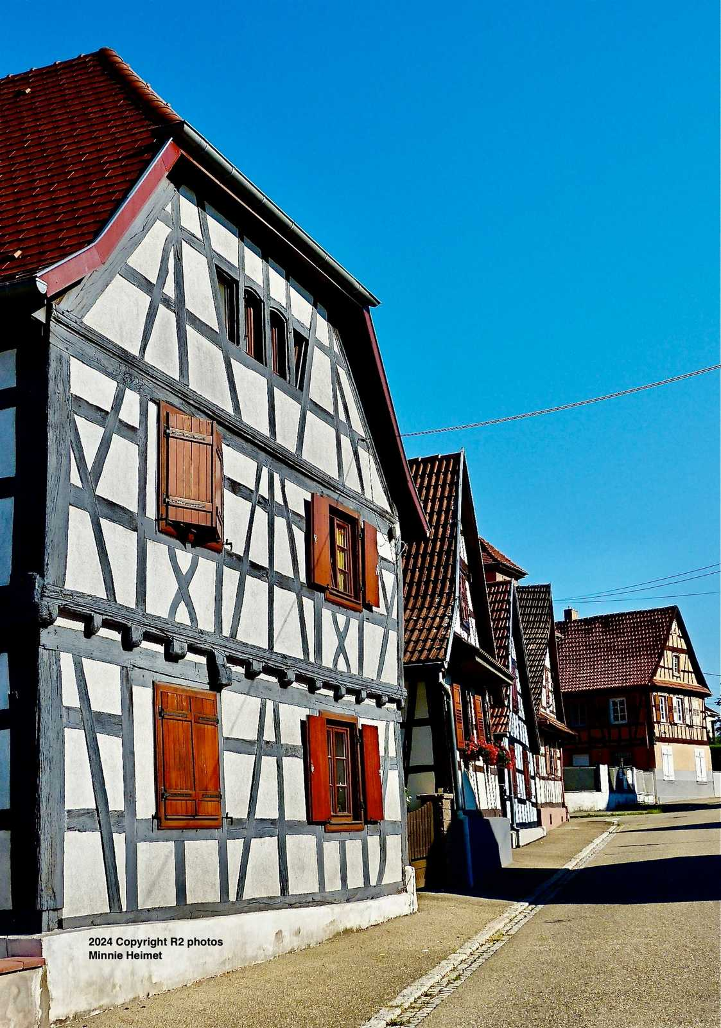
Surbourg

Slide 44
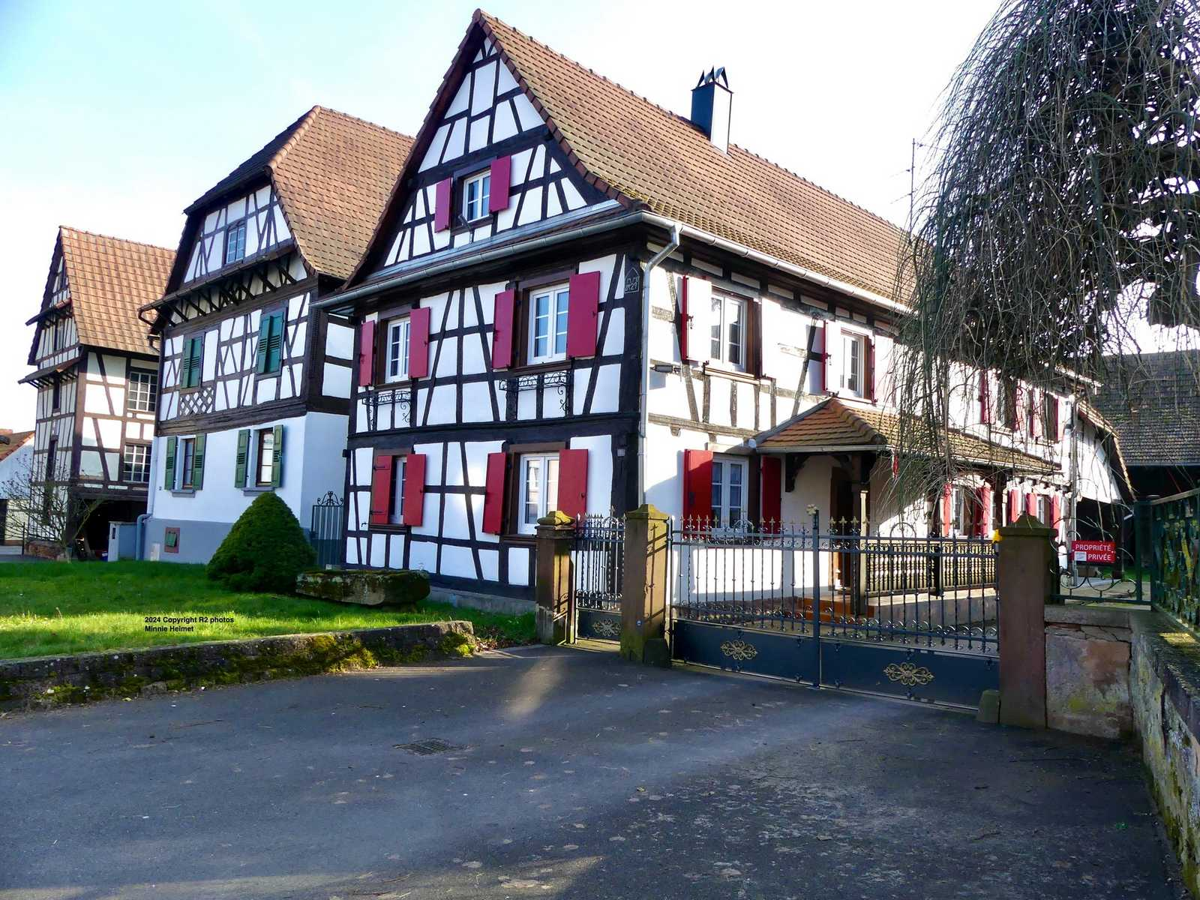
Surbourg

Slide 45
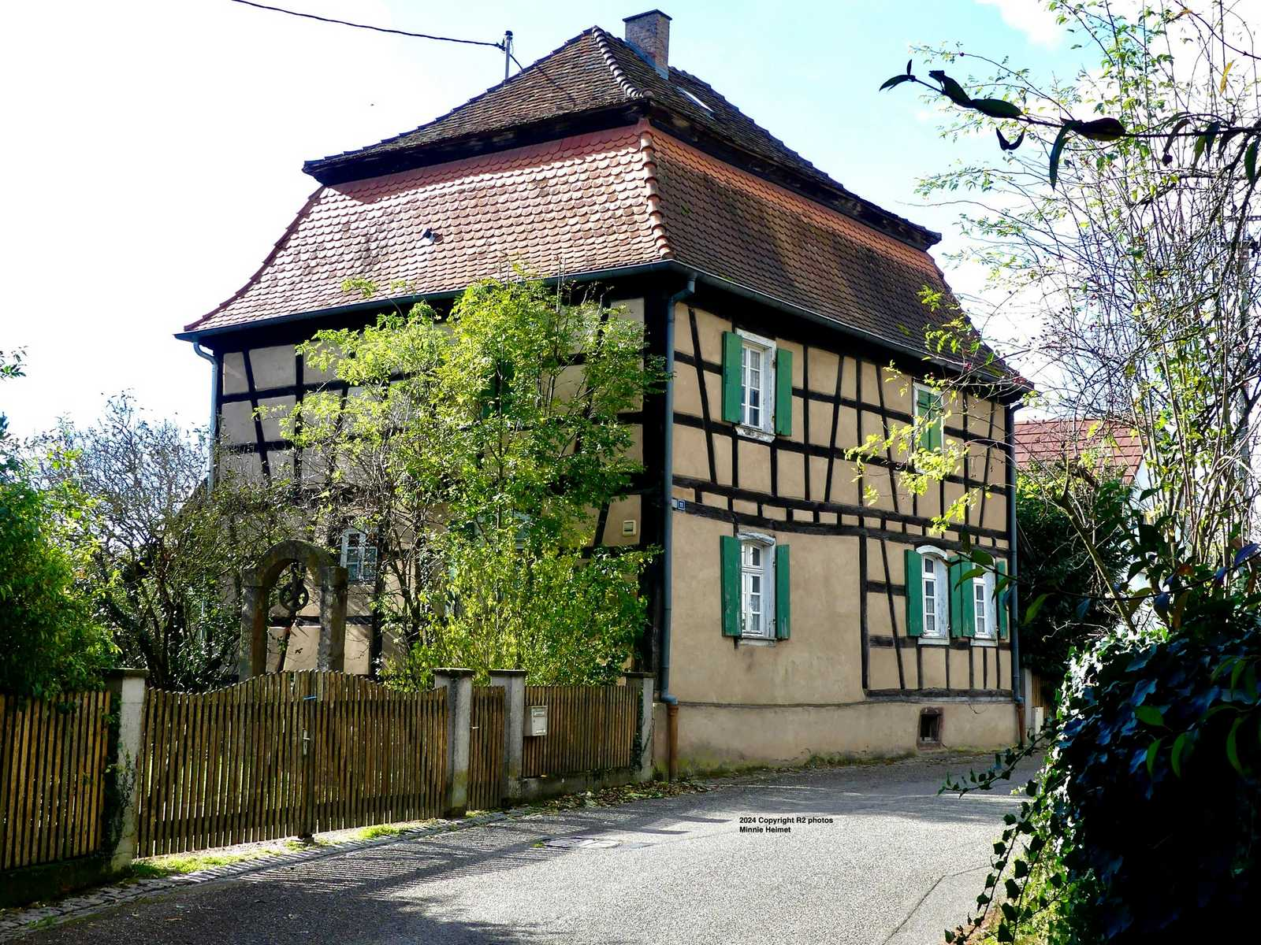
Surbourg

Slide 46
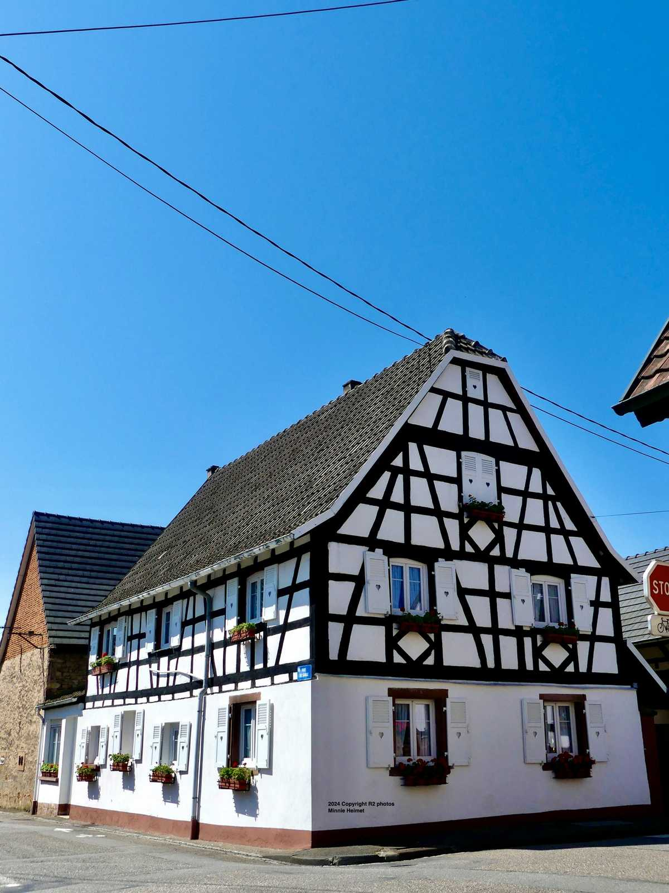
Uberach

Slide 47
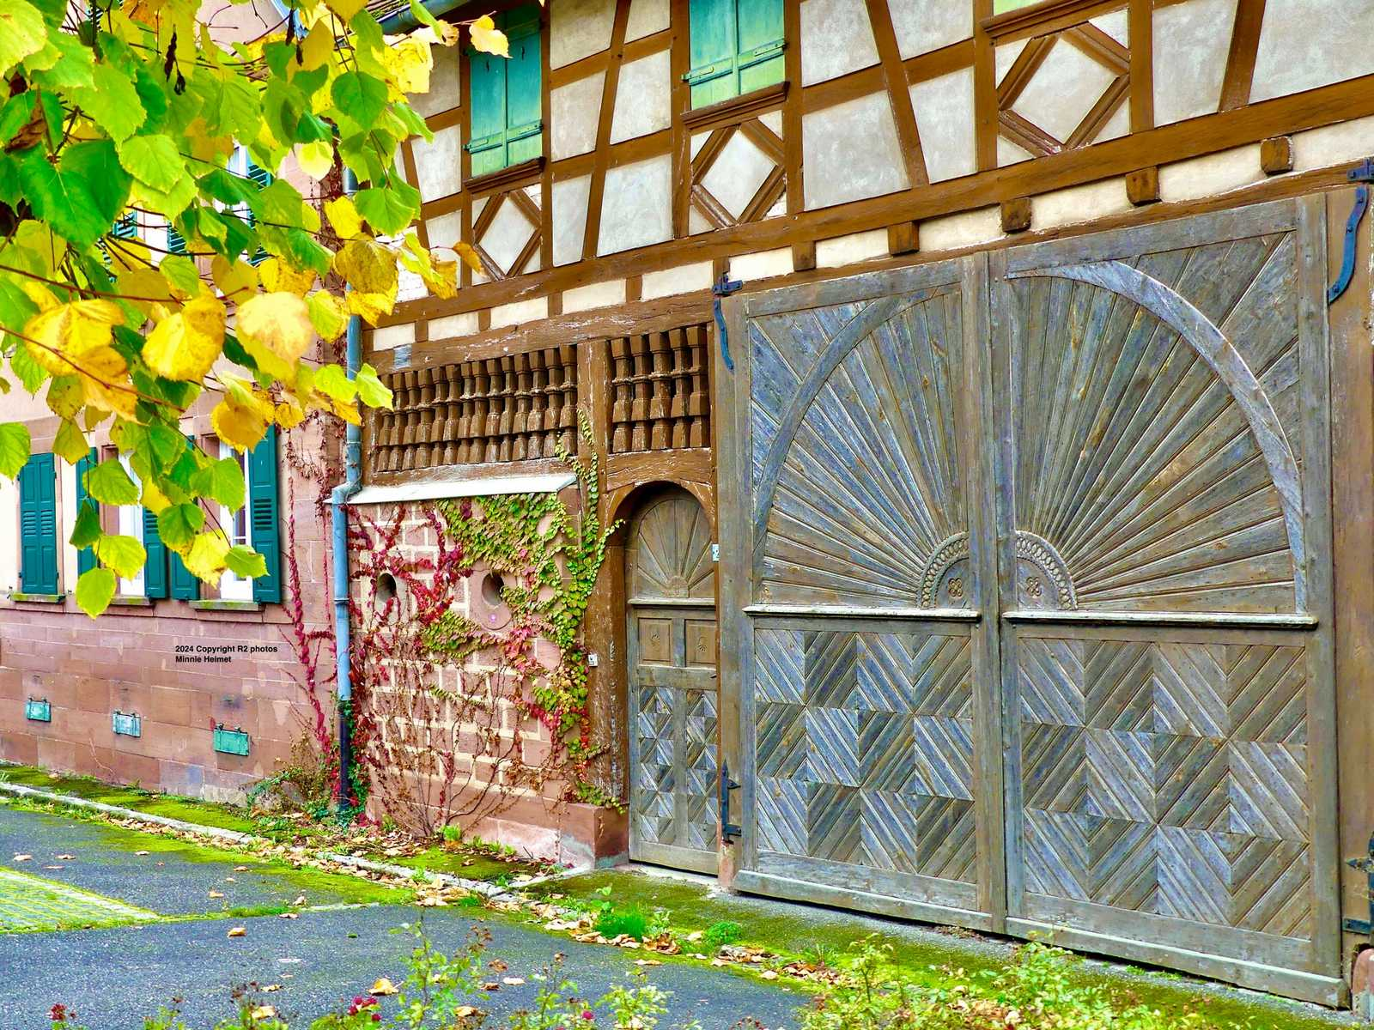
Uhrwiller

Slide 48
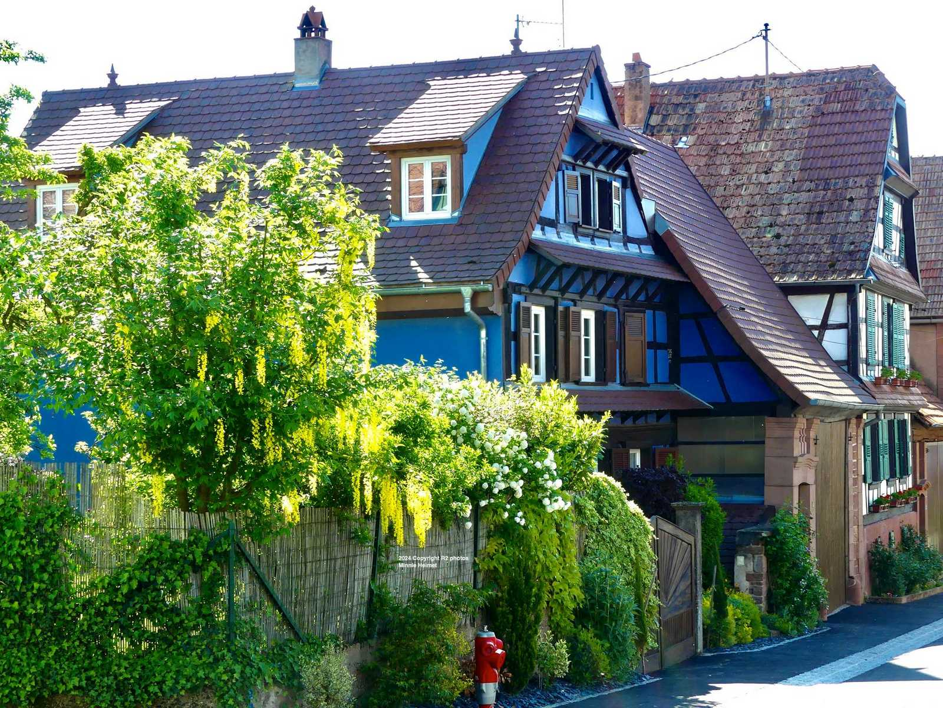
Uhrwiller

Slide 49
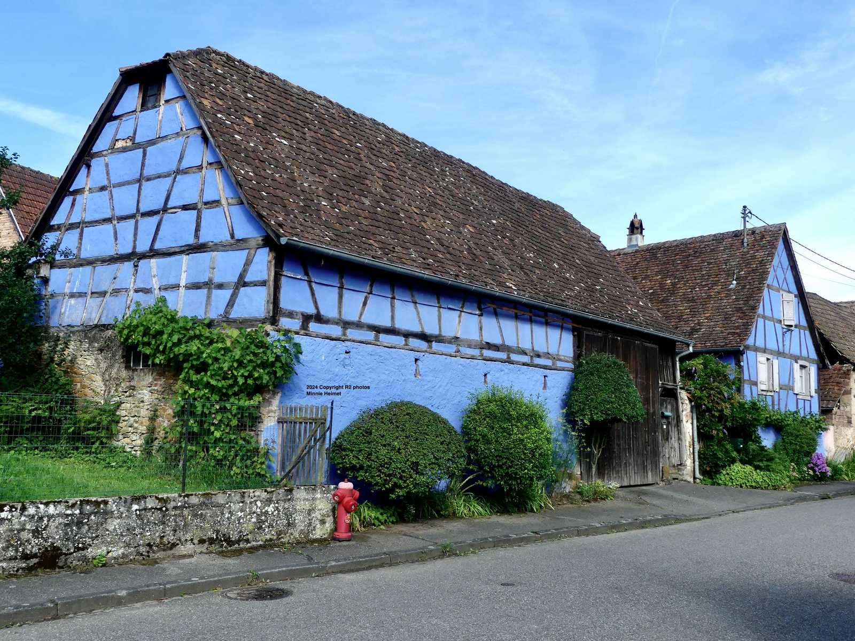
Uttenhoffen

Slide 50
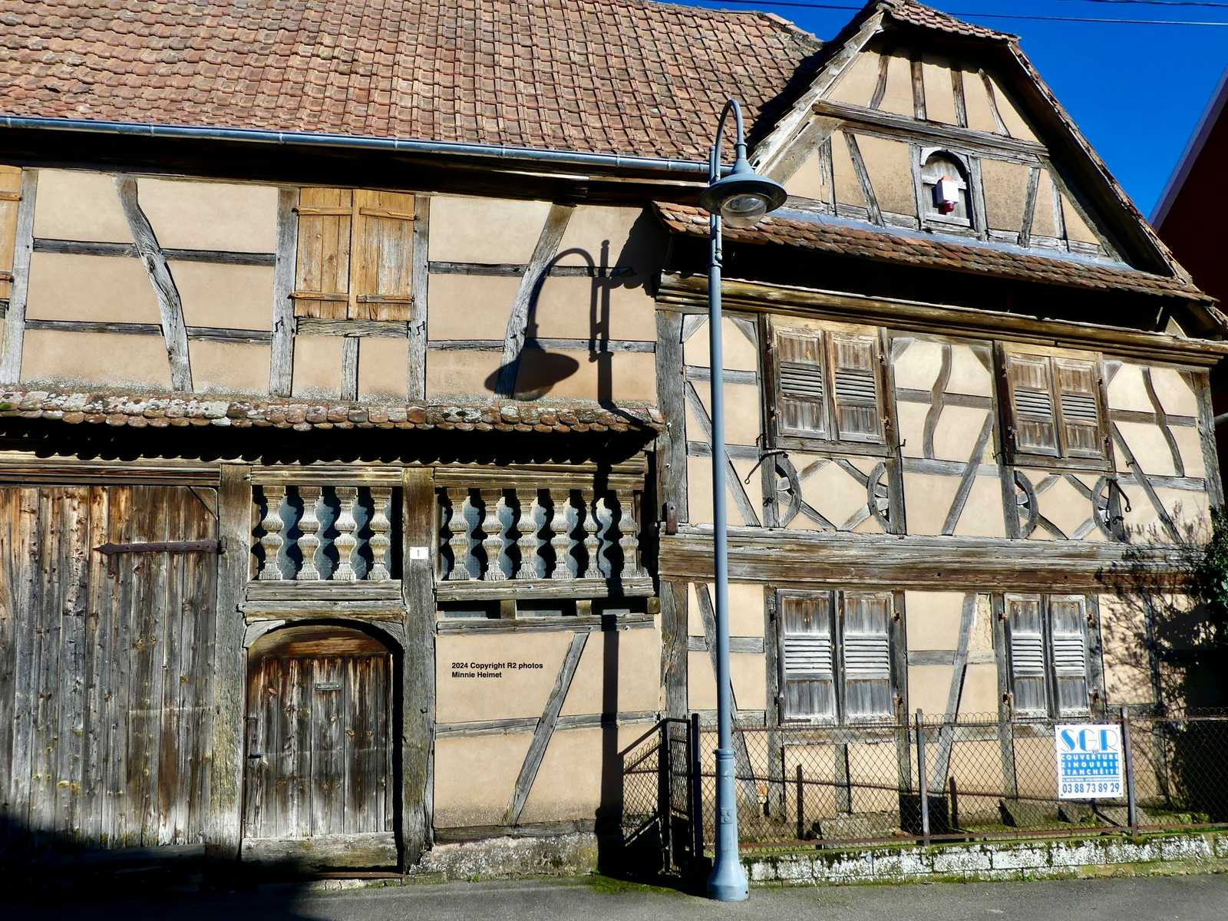
Wingersheim

Slide 51
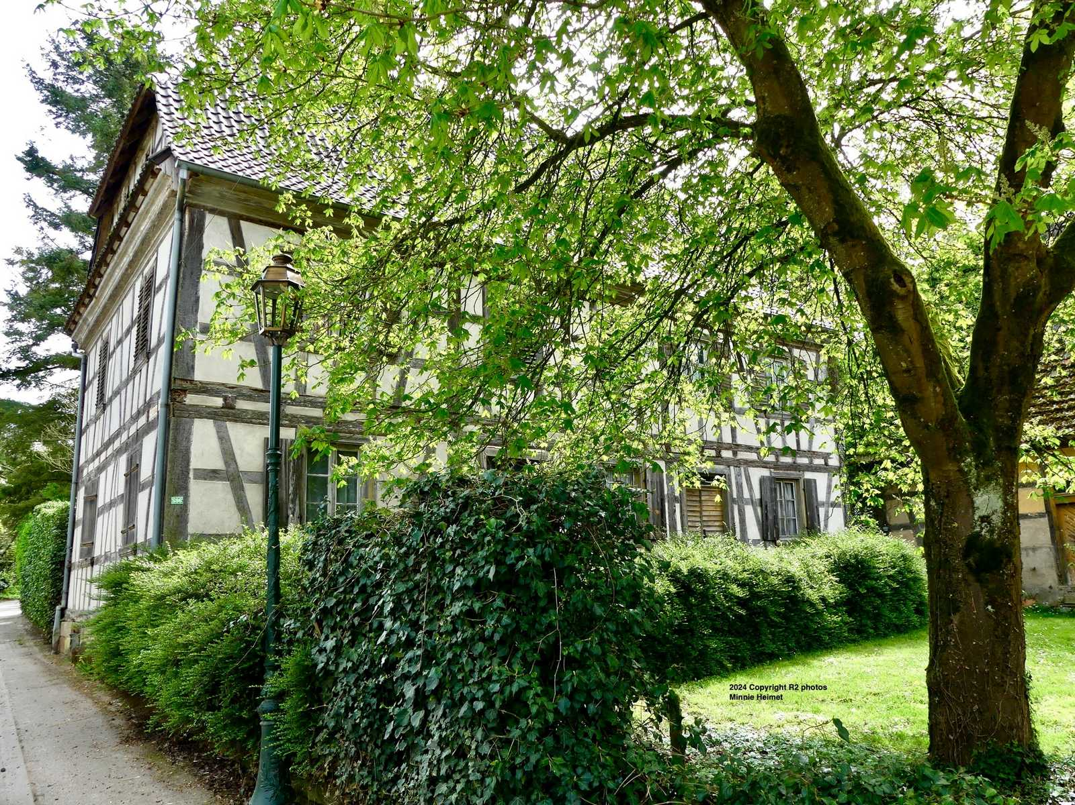
Wintzenbach

Slide 52

Wissembourg

Slide 53

Wissembourg

Slide 54

Zutzendorf

Slide 55

Zutzendorf

Slide 56

Weiterswiller, sur un mur perchés

Slide 57





2266
31.10.2024
Internet
Sergey Grischuk
the best melodies
Création

